Slide 2
www.setadiran.ir

Slide 3
نیاز اعلان عمومی – انتخاب کالا

Slide 4
فرآیند نیاز اعلان عمومی – انتخاب کالا
ثبت نیاز اعلان عمومی – انتخاب کالا
انتخاب تامین کننده
ارسال استعلام
تایید پاسخ استعلام
جدول مقایسه ای
اعلام به برنده
پاسخ تامین کننده برنده
سفارش ها
دریافت کالا
پرداخت ها
الحاقیه سفارش
ارزیابی تامین کننده
گزارش ها

Slide 5
ثبت نیاز اعلان عمومی انتخاب کالا

Slide 6
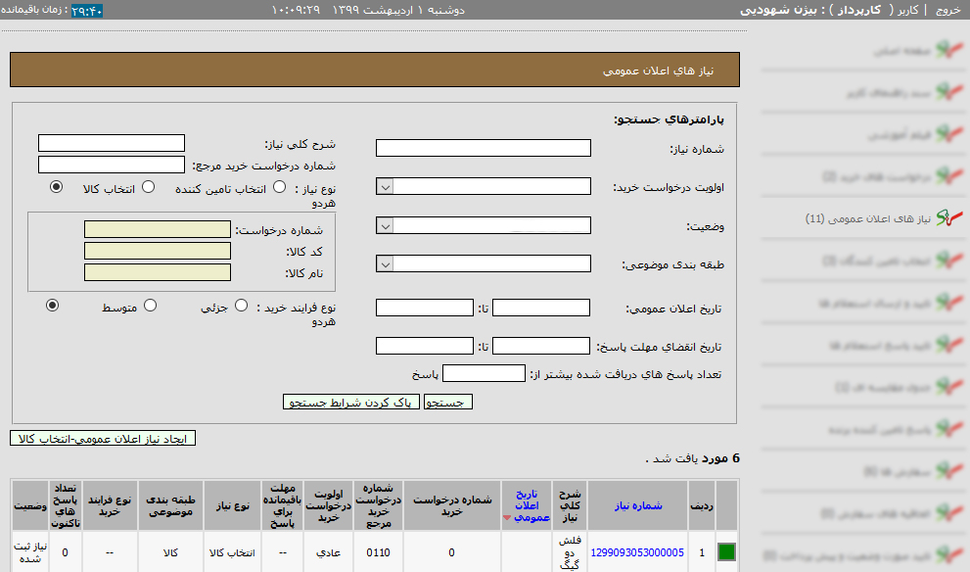
کارتابل کارپرداز– نیازهای اعلان عمومی انتخاب گالا
ایجاد نیازهای اعلان عمومی- انتخاب کالا
جهت ثبت نیازهای اعلان عمومی، کارپرداز در کارتابل (نیازهای اعلان عمومی) بر روی کلید ایجاد نیاز اعلان عمومی-انتخاب کالا کلیک نمایید.
اعلان های عمومی ثبت شده
در جدول مربوطه تمامی اعلان های عمومی ثبت و ارسال شده به برد نمایش داده می شود.
در صورتی که نیاز اعلان عمومی ثبت شده باشد، با کلیک بر روی لینک شماره نیاز فرم مورد نظر مشاهده می گردد و امکان ادامه فرآیند و یا ابطال نیاز مربوطه وجود دارد.

Slide 7
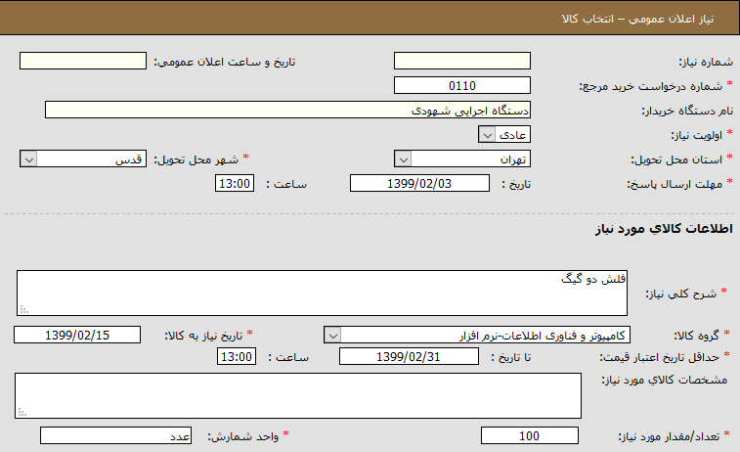
کارتابل کارپرداز– نیازهای اعلان عمومی انتخاب گالا
شماره درخواست خرید مرجع
شماره فیزیکی ( ایجاد شده داخلی در دستگاه های اجرایی) را درج نمایید.
اولویت نیاز
می توانید اولویت نیاز با توجه به گزینه های عادی یا فوری مشخص نمایید.
مهلت ارسال پاسخ
مشخص نمودن تاریخ و ساعتی که تامین کنندگان میتوانند در این مدت زمان به نیاز شما پاسخ دهند.

Slide 8
کارتابل کارپرداز– نیازهای اعلان عمومی انتخاب گالا
شرح کلی نیاز
به منظور درک بهتر تامین کنندگان می توانید شرح کلی نیاز خود را در این فیلد درج نمائید.
گروه کالا
گروه کالای درخواستی خود را ازمیان موارد تعیین شده ، مشخص نمایید.
تاریخ نیاز به کالا
تاریخ نیاز به کالا را مشخص نمایید.
حداقل تاریخ اعتبار قیمت
مجموعه ایران کدهای پیشنهادی از سوی تامین کنندگان می بایست حداقل تا این تاریخ تعیین اعتبار شده باشند.
تعداد/مقدار مورد نیاز
تعداد و مقدار مورد نیاز به کالای خود و واحد شمارش کالا را مشخص نمائید.

Slide 9
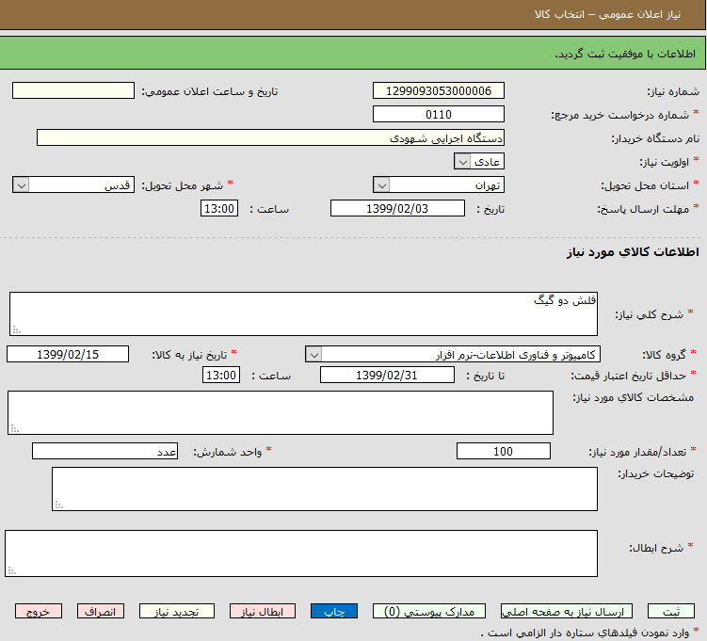
کارتابل کارپرداز– نیازهای اعلان عمومی انتخاب گالا
ثبت
پس از تکمیل موارد فوق ، بر روی کلید ی ثبت کلیک نمائید.
مدارک پیوستی
پس از ثبت نمودن اطلاعات، مدارک پیوستی فعال شده و جهت بارگذاری مدارک، بر روی دکمه ی مدارک پیوستی کلیک نمائید.
ارسال نیاز به صفحه ی اصلی
جهت ارسال نیاز به صفحه ی اصلی سامانه، بر روی کلید ارسال نیاز به صفحه ی اصلی کلیک نمائید.
ابطال نیاز
در صورت ابطال نیاز ، پس از شرح ادله در کادر شرح ابطال ، بر روی دکمه ی ابطال نیاز کلیک نمائید.

Slide 10
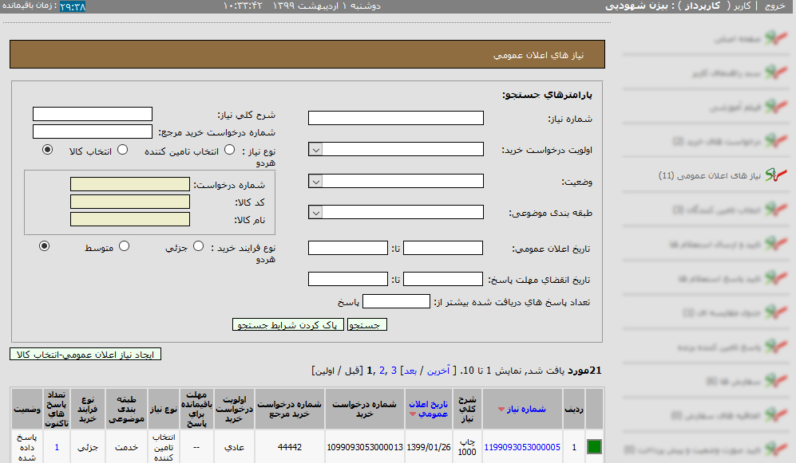
کارتابل کارپرداز– نیازهای اعلان عمومی انتخاب گالا
نیازهای اعلان عمومی
با کلیک نمودن بر روی نیازهای اعلان عمومی در منوی های سمت راست، به این کارتابل هدایت می شوید. در این کارتابل نیازهای اعلان عمومی نمایش داده می شود.
شماره نیاز
پس از اتمام زمان نیاز اعلان عمومی، جهت مشاهده پاسخ های ارسال شده، بر روی لینک شماره نیاز مربوطه کلیک نمایید.
همچنین می توانید با کلیک نمودن بر روی لینک مورد نظر در ستون (تعداد پاسخ های تاکنون) وارد صفحه مقایسه و انتخاب کالا شوید.

Slide 11
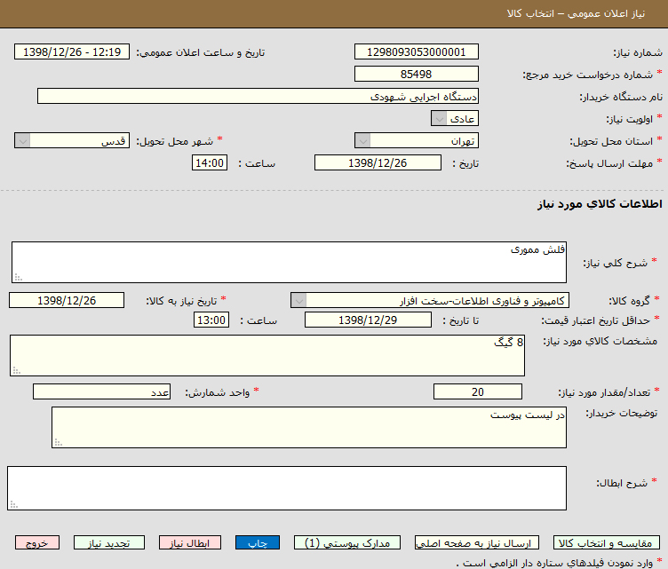
کارتابل کارپرداز– نیازهای اعلان عمومی انتخاب گالا
مقایسه و انتخاب کالا
در صورتی که کارپرداز مجوز دسترسی به اطلاعات قیمت را نداشته باشد ، در فرم "نیاز اعلان عمومی - انتخاب کالا بعد از پایان زمان مهلت ارسال پاسخ، کلید مقایسه و انتخاب کالا نمایش داده شده و با کلیک بر روی آن می توانید پاسخ های تامین کنندگان را مشاهده نمایید.

Slide 12
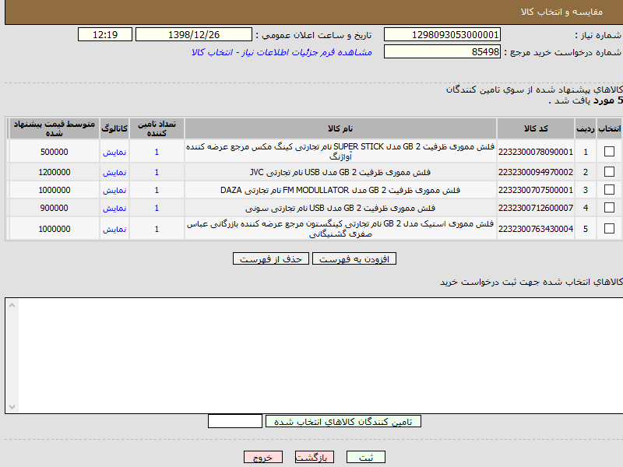
کارتـابل کارپرداز– مقایسـه و انتخاب کالا
تعداد تامین کنندگان
در ستون تعداد تامین کنندگان ، تعداد تامین کنندگان معتبر جهت تامین نیاز خریدار مشخص می شود.
جهت مشاهده اطلاعات قیمت کالای پیشنهادی بر روی لینک مربوطه کلیک نمایید.

Slide 13
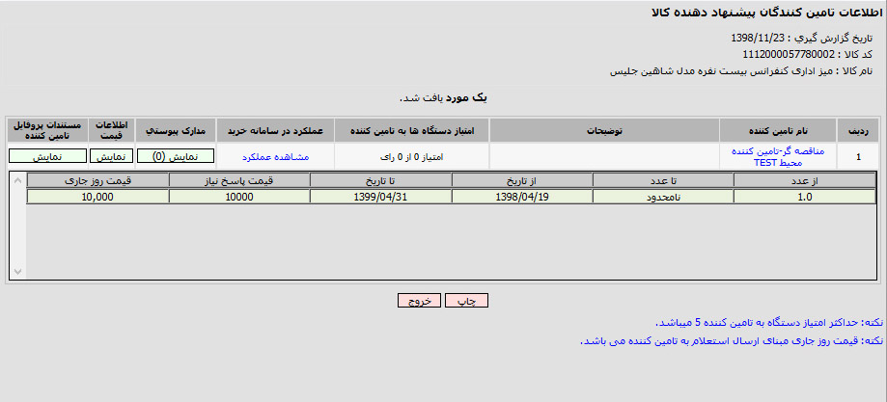
کارتـابل کارپرداز– مقایسـه و انتخاب کالا
اطلاعات قیمت
با کلیک نمودن بر روی کلید نمایش در ستون مربوطه می توانید اطلاعات قیمت کالای پیشنهادی را مشاهده نمایید.
قیمت پاسخ نیاز
قیمت پیشنهاد شده توسط تامین کننده در پاسخ به نیاز جاری برای کالای مورد نظر نمایش داده می شود.
قیمت روز جاری
قیمت روز جاری اعلام شده توسط تامین کننده برای کالا نمایش داده می شود.
* نکته : قیمت روز جاری مبنای ارسال استعلام به تامین کننده می باشد
مشاهده عملکرد
با کلیک نمودن بر روی کلید مشاهده عملکرد در این بخش می توانید ، اطلاعات عملکرد تامین کننده در سامانه را مشاهده نمایید.

Slide 14
کارتـابل کارپرداز– مقایسـه و انتخاب کالا
انتخاب کالاهای پیشنهادی
با کلیک نمودن بر روی گزینه انتخاب در جدول کالاهای پیشنهاد شده از سوی تامین کنندگان ، کالا / کالاهای مورد نظر خود را انتخاب نمایید.
افزودن به فهرست
جهت اضافه کردن کالای مدنظر به لیست ، بر روی کلیدافزودن به فهرست کلیک نمائید.
ثبت اطلاعات
پس از افزودن کالاها به فهرست جهت ثبت نمودن و ایجاد درخواست خرید کالا می بایست بر روی دکمه ثبت کلیک نمایید.

Slide 15
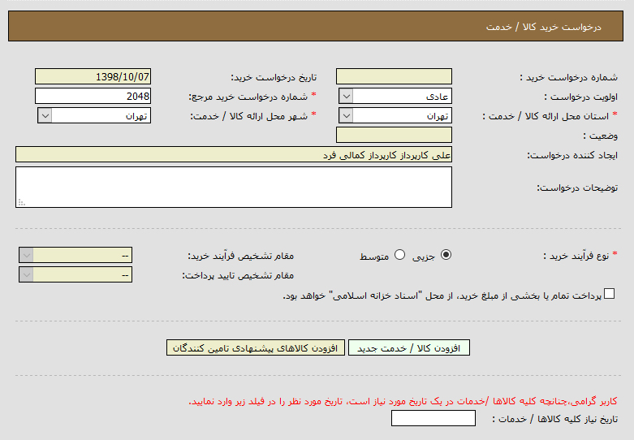
کارتـابل کارپرداز– ثبت درخواست خرید
شماره درخواست خرید مرجع
شماره درخواست خرید فیزیکی )ایجاد شده داخل دستگاه های اجرایی خریدار( را درج نمایید.
نوع فرآیند خرید
خریدهای قابل انجام در این فرم به دو صورت جزئي و متوسط و با توجه به قیمت تخمینی کالاها قابل انجام است.
لازم است یکی از فرآیند ها را در بخش نوع فرآیند خرید انتخاب نمایید.
در صورت انتخاب نوع فرآیند خرید متوسط می بایست (مقام تشخیص فرآیند خرید و تایید پرداخت) را انتخاب نمایید.
اسناد خزانه اسلامی
در صورتی که تمام یا بخشی از مبلغ خرید مقرر است که از (اسناد خزانه اسلامی) پرداخت گردد، تیک این قسمت را انتخاب نمایید.
افزودن کالا/خدمت جدید
در صورت نیاز از طریق این کلید امکان اضافه نمودن کالا به فرم مورد نظر امکان پذیر می باشد.

Slide 16
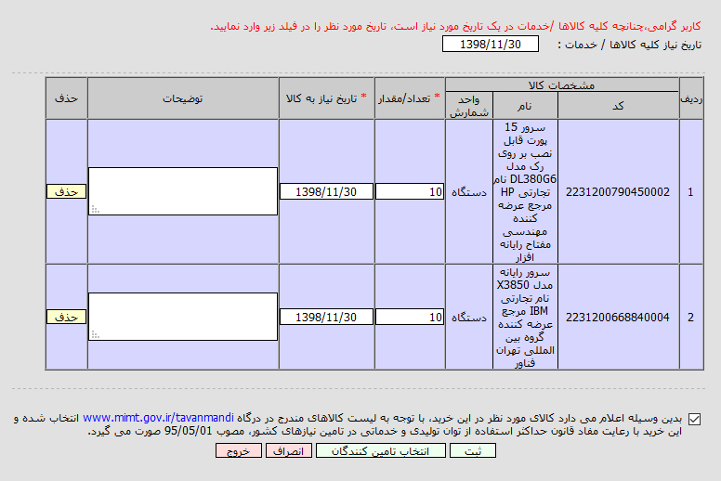
کارتـابل کارپرداز– ثبت درخواست خرید
تاریخ نیاز کلیه کالاها / خدمات
در این فیلد می توانید تاریخ نیاز کلیه کالاهای انتخاب شده را در یک تاریخ مشخص معین نمایید. در غیر اینصورت می توانید تاریخ نیاز هر کالا را در ردیف مربوط به خود کالا تکمیل نمایید.
مشخصات کالا
در ردیف مربوط به کالا، اطلاعات تعداد/مقدار و تاریخ نیاز به کالا را وارد نمایید.
حذف کالا
در صورت انصراف از خرید می توانید با فشردن کلید حذف، اقدام به حذف ردیف مربوطه نمایید.
ثبت درخواست خرید
پس از تکمیل نمودن فرم مربوطه، جهت ثبت درخواست خرید پس از تایید تیک رعایت مفاد قانون استفاده از توان تولیدی... بر روی کلید ثبت کلیک نمایید.

Slide 17
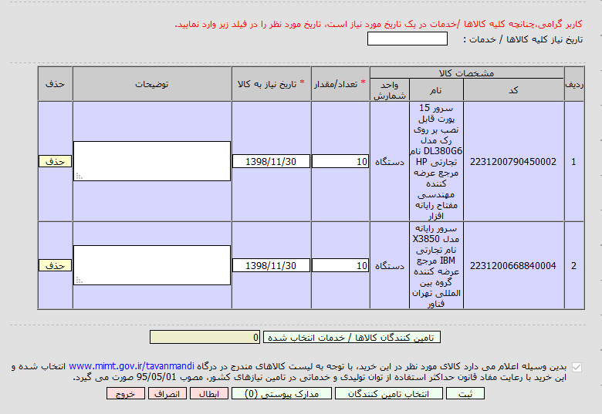
کارتـابل کارپرداز– ثبت درخواست خرید
تامین کنندگان کالاها/خدمات
به منظور نمایش تعداد تامین کنندگانی است که امکان ارائه کلیه خدمات وکالاهای درخواست خرید با تعداد/مقدار خواسته شده و در تاریخ جاری را دارا هستند و صرفا در حالتی که وضعیت درخواست ، درخواست خرید ثبت شده باشد، نمایش داده می شود.
مدارک پیوستی
در این فرم، می توانید مدارک مرتبط با خرید، مانند لیست خرید، نامه تاییدیه خرید یا تامین اعتبار را به درخواست خرید پیوست نمایید. بدین ترتیب برای کلیه افرادی که در ادامه فرآیند خرید مشارکت دارند اعم از مقام تشخیص و ذیحساب شفاف سازی خواهید نمود.
انتخاب تامین کنندگان
جهت انتخاب تامین کنندگان و مشاهده قیمت ها بر روی کلید انتخاب تامین کنندگان کلیک نمایید تا به فرم مربوطه نمایش داده شود.

Slide 18
انتخاب تامین کننده

Slide 19
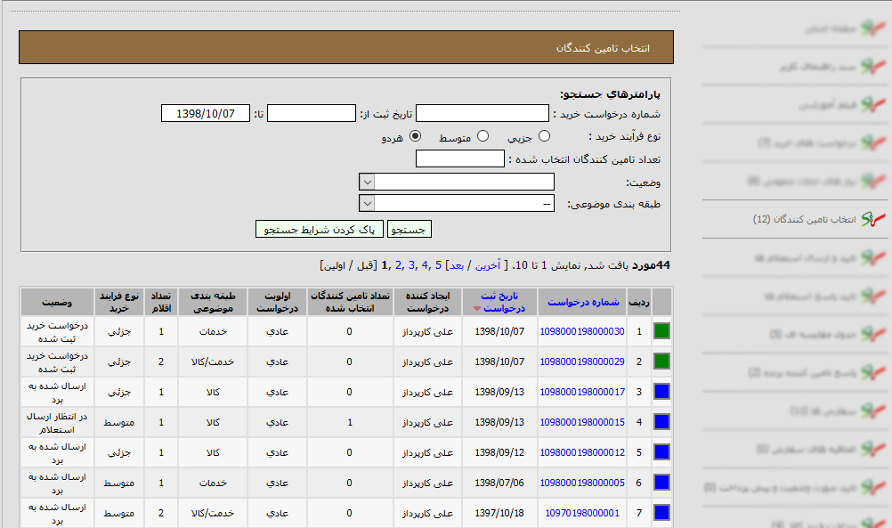
کارتـابل کارپرداز– انتخاب تامین کننده
انتخاب تامین کنندگان
همچنین علاوه بر روش انتخاب تامین کنندگان در اسلاید قبل، با انتخاب کارتابل انتخاب تامین کنندگان و با کلیک بر روی لینک شماره درخواست خرید، فرم مربوطه نمایش داده می شود.

Slide 20
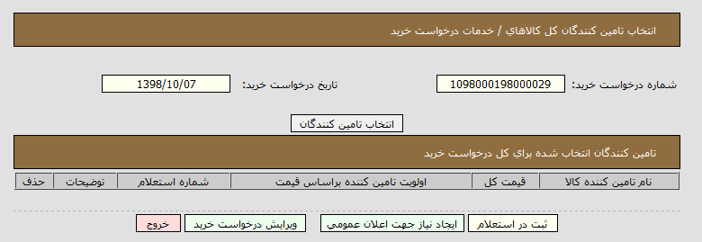
کارتـابل کارپرداز– انتخاب تامین کننده
انتخاب تامین کنندگان
جهت انتخاب تامین کنندگان بر روی کلید انتخاب تامین کنندگان کلیک نمایید.

Slide 21
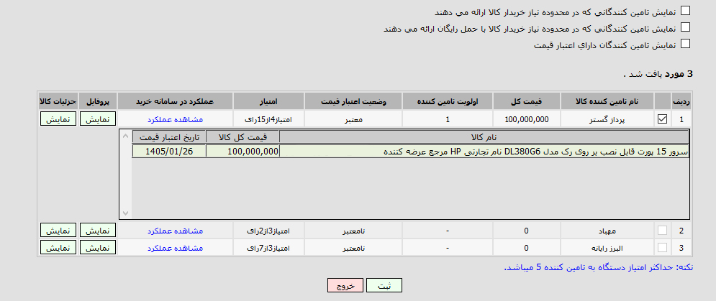
کارتـابل کارپرداز– انتخاب تامین کننده
در این فرم دسترسی کارپرداز جهت مشاهده قیمت ها باز است
فیلتر نمودن فرم
شما قادر به فیلتر نمودن تامین کنندگان نمایش داده به شرح زیر خواهید بود:
* با انتخاب گزینه اول، فقط تامین کنندگانی قابل رویت خواهند بود که در محدوده نیاز شما کالا را ارائه می نمایند.
* با انتخاب گزینه دوم، صرفا تامین کنندگانی قابل رویت خواهند بود که در محدوده نیاز شما کالا را با امتیاز حمل رایگان ارائه می نمایند.
* با انتخاب گزینه سوم، تمام تامین کنندگانی که در تاریخ جاری دارای قیمت معتبر می باشند، نمایش داده می شود.
انتخاب تامین کنندگان کالا
در این فرم می توانید لیست کلیه تامین کنندگانی که وضعیت اعتبار قیمت آنها معتبر و یا نامعتبر می باشد را مشاهده نموده و سپس با انتخاب تامین کننده مورد نظر بر روی کلید ثبت کلیک نمایید.
* نکته : مشاهده قیمت ها در این فرم مستلزم مجوز دسترسی به کارپرداز توسط مقام مسئول سازمان می باشد.

Slide 22
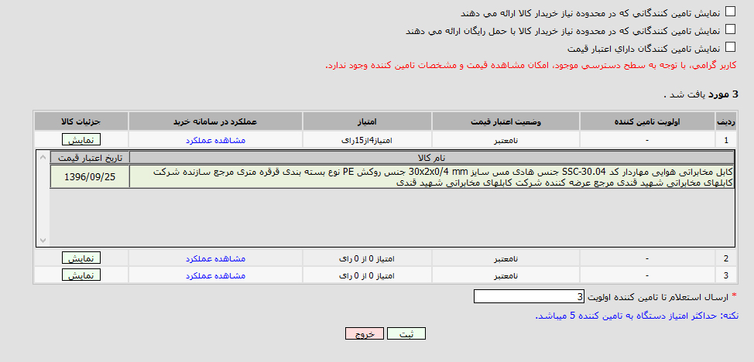
کارتـابل کارپرداز– انتخاب تامین کننده
در این فرم دسترسی کارپرداز جهت مشاهده قیمت ها بسته است
اولویت تامین کننده
اولویت هر تامین کننده بر اساس قيمت کل محاسبه شده و نمایش داده می شود به نحوی که پایین ترین قیمت کل دارای الویت 1 می باشد.
بر این اساس فیلد مربوطه را بر اساس اولویت تامین کنندگان تکمیل نمایید.
* نکته : در صورتی که خرید کالا از نوع فرآیند متوسط باشد و تعداد تامین کنندگان (معتبر) بیشتر از 3 تامین کننده باشد، می بایست حداقل 3 تامین کننده یا 3 اولویت انتخاب گردد. در غیر اینصورت اگر تعداد تامین کنندگان (معتبر) کمتر از 3 باشد می توان با همان تعداد فرآیند را ادامه داد.
ثبت فرم مربوطه
پس از تکمیل اطلاعات و انتخاب تامین کنندگان بر روی کلید ثبت کلیک نمایید.

Slide 23
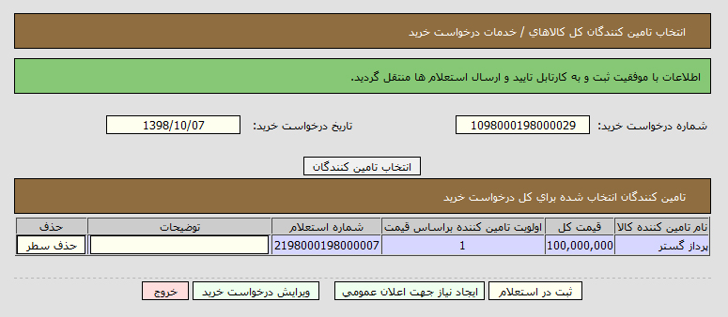
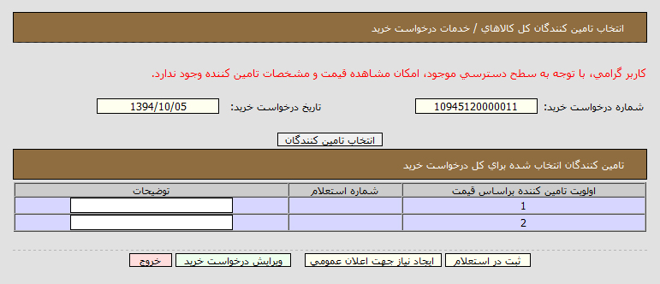
کارتـابل کارپرداز– انتخاب تامین کننده
حذف سطر
در لیست ایجاد شده، می توانید با فشردن کلید حذف سطر به حذف یک ردیف از جدول بپردازید.
در این فرم دسترسی کارپرداز جهت مشاهده قیمت ها باز است
توضیحات
به ازای هر ردیف تامین کننده، فیلد توضیحات در نظر گرفته شده است که میتوانید در صورت نیاز توضیحاتی را درج نموده و یا علت انتخاب یک تامین کننده را برای سایر عوامل در فرآیند خرید مشخص نمایید.
ویرایش درخواست خرید
چنانچه نیاز به ویرایش درخواست خرید داشته باشید، می توانید با کلیک بر روی کلید ویرایش درخواست خرید به فرم "درخواست خرید" بازگردید و ویرایشهای لازم را انجام دهید.
در این فرم دسترسی کارپرداز جهت مشاهده قیمت ها بسته است
ثبت در استعلام
در صورت تایید همه موارد جهت ادامه فرآیند بر روی کلید ثبت در استعلام کلیک نمایید.

Slide 24
ارسال استعلام
ارسال استعلام
(خرید متوسط)
ارسال استعلام
(خرید جزئی)

Slide 25
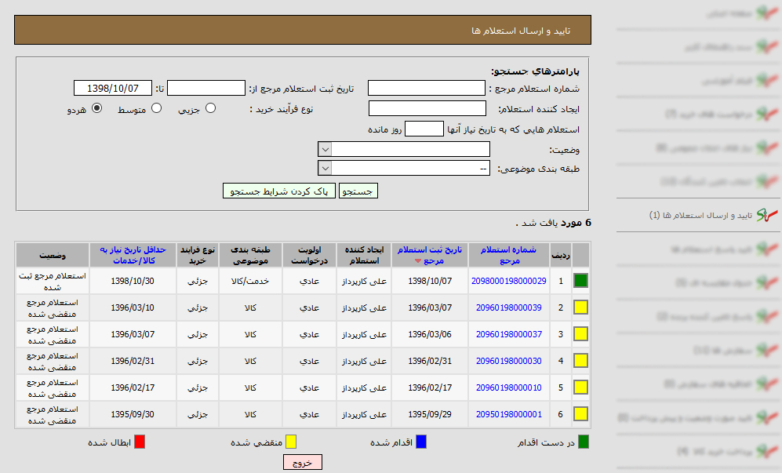
کارتـابل کارپرداز– ارسـال استعلام
تایید و ارسال استعلام
جهت تایید و ارسال استعلام ها در کارتابل تایید و ارسال استعلام ها بر روی لینک شماره استعلام مرجع کلیک نمایید.

Slide 26
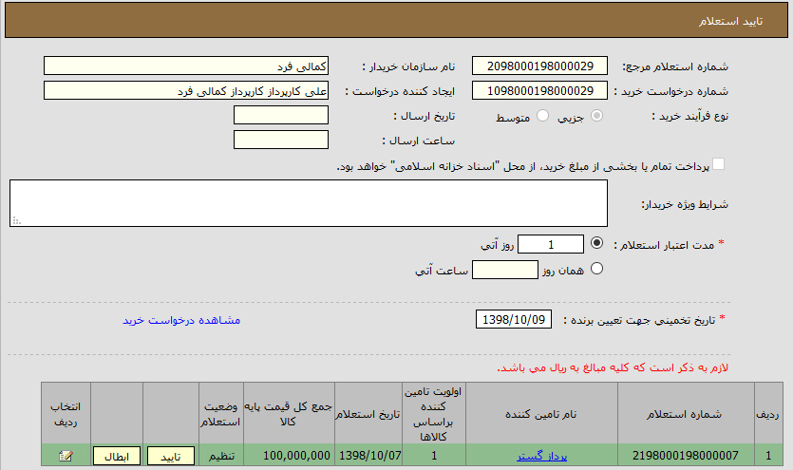
کارتـابل کارپرداز– ارسـال استعلام
فرم تایید استعلام (دسترسی کارپرداز به مشاهده اطلاعات قیمت)
مدت اعتبار استعلام
* زمان اعتبار استعلام بر حسب روز: مدت زمان مجاز برای پاسخ به استعلام از سوی تامین کنندگان در واحد زمانی روز در این گزینه درج می شود.
* زمان اعتبار استعلام بر حسب ساعت: در صورتی که نیاز به پاسخ فوری از تامین کنندگان در همان روز باشد در این صورت گزینه همان روز انتخاب نموده و تعداد ساعت مدنظر را تکمیل نمایید.
درتعیین زمان اعتبار استعلام دقت نمایید تا از تاریخ نیاز به تمامی کالاها / خدمات کوچکتر یا برابر انتخاب گردد و تنها تامین کنندگانی که در آن بازه زمانی پاسخ خود را ارسال نمایند، مورد ارزیابی قرار خواهند گرفت.
تاریخ تخمینی تعیین برنده
امکان مشخص نمودن تاریخ، جهت تعیین تامین کننده برنده، وجود دارد. این فیلد بايد بزرگتر از مدت اعتبار استعلام و کوچکتر از تاریخ نیاز به کالا/خدمت باشد.

Slide 27
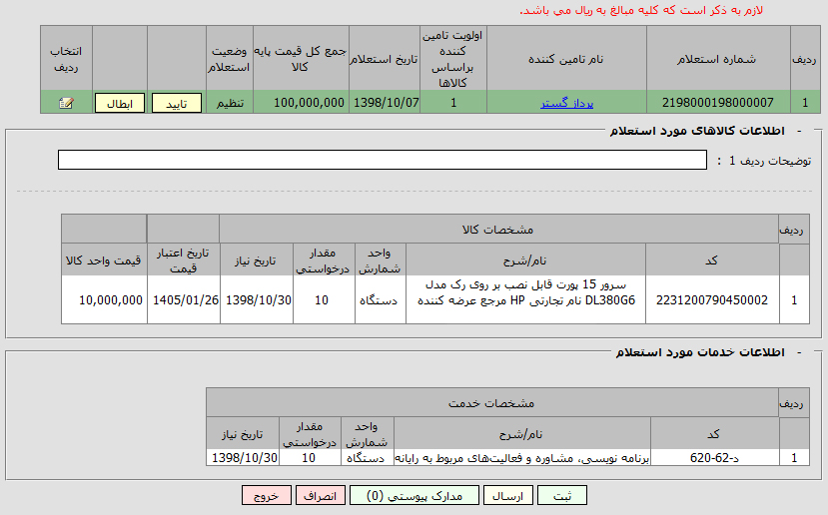
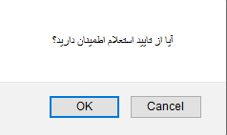
کارتـابل کارپرداز– ارسـال استعلام
تایید استعلام
با انتخاب ردیف مربوطه در انتهای جدول، بر روی کلید تایید کلیک نمایید.
در صورتی که فقط یک تامین کننده وجود داشته باشد و در صورتی که بر روی کلید ابطال کلیک نمایید فرآیند خرید ابطال می گردد.

Slide 28
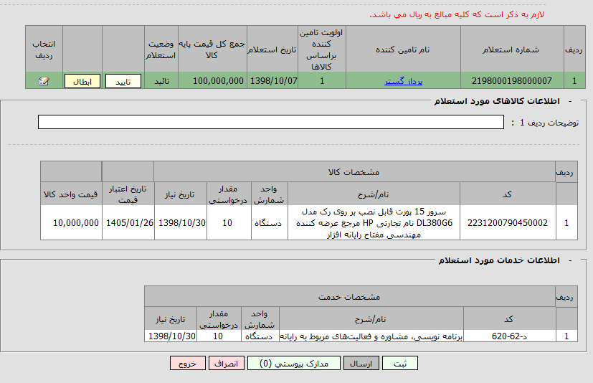
کارتـابل کارپرداز– ارسـال استعلام
وضعیت استعلام
پس از تائید پیغام، وضعیت استعلام انتخاب شده از حالت ) تنظیم( به )تائید( تغییر کرده و در ستون وضعیت جدول، نمایش داده خواهد شد.
ثبت استعلام
جهت ثبت اطلاعات فرم بر روی کلید ثبت کلیک نمایید و سپس جهت ارسال استعلام به تامین کننده بر روی کلید ارسال کلیک نمایید و با گواهی امضای الکترونیکی، امضا نمایید.

Slide 29
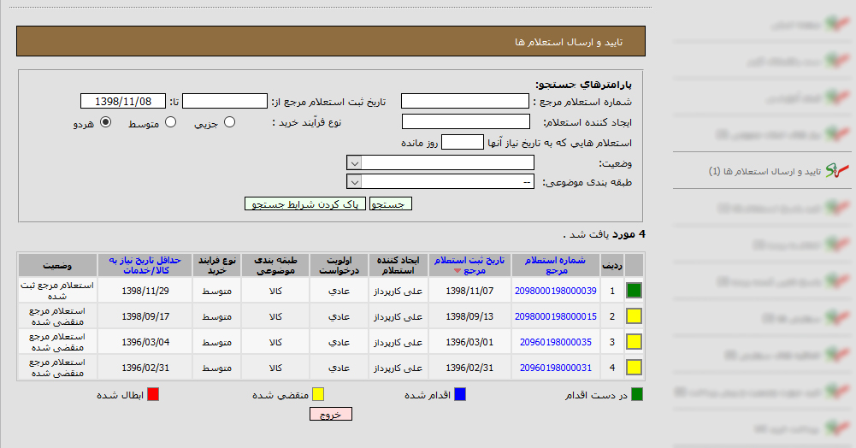
کارتابل مقـام تشخیص– ارسال استعلام
تایید و ارسال استعلام
جهت تایید و ارسال استعلام ها در کارتابل تایید و ارسال استعلام ها بر روی لینک شماره استعلام مرجع کلیک نمایید.

Slide 30
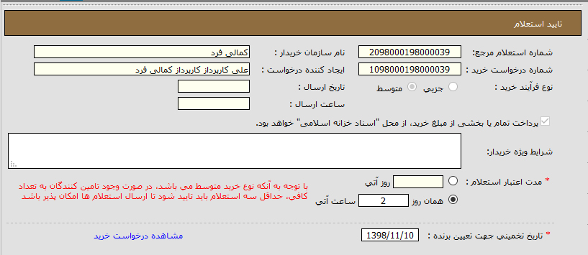
کارتابل مقـام تشخیص– ارسال استعلام
مدت اعتبار استعلام
* زمان اعتبار استعلام بر حسب روز: مدت زمان مجاز برای پاسخ به استعلام از سوی تامین کنندگان در واحد زمانی روز در این گزینه درج می شود.
* زمان اعتبار استعلام بر حسب ساعت: در صورتی که نیاز به پاسخ فوری از تامین کنندگان در همان روز باشد در این صورت گزینه همان روز انتخاب نموده و تعداد ساعت مدنظر را تکمیل نمایید.
درتعیین زمان اعتبار استعلام دقت نمایید تا از تاریخ نیاز به تمامی کالاها / خدمات کوچکتر یا برابر انتخاب گردد و تنها تامین کنندگانی که در آن بازه زمانی پاسخ خود را ارسال نمایند، مورد ارزیابی قرار خواهند گرفت.
تاریخ تخمینی تعیین برنده
امکان مشخص نمودن تاریخ، جهت تعیین تامین کننده برنده، وجود دارد. این فیلد بايد بزرگتر از مدت اعتبار استعلام و کوچکتر از تاریخ نیاز به کالا باشد.

Slide 31
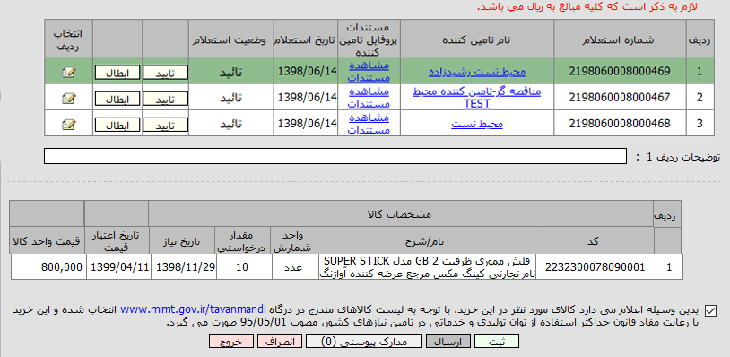
کارتابل مقـام تشخیص– ارسال استعلام
تایید استعلام
با انتخاب ردیف مربوطه در انتهای جدول، بر روی کلید تایید کلیک نمایید و تمامی تامین کنندگان را تعیین و تکلیف نمایید.
* نکته : در صورتی که فقط یک تامین کننده وجود داشته باشد و بر روی کلید ابطال کلیک نمایید فرآیند خرید ابطال می گردد.

Slide 32
کارتابل مقـام تشخیص– ارسال استعلام
وضعیت استعلام
پس از تائید پیغام، وضعیت استعلام انتخاب شده از حالت ) تنظیم( به )تائید( تغییر کرده و در ستون وضعیت جدول، نمایش داده خواهد شد.
ثبت استعلام
جهت ثبت اطلاعات فرم بر روی کلید ثبت کلیک نمایید و سپس جهت ارسال استعلام به تامین کننده بر روی کلید ارسال کلیک نمایید و با گواهی امضای الکترونیکی، امضا نمایید.

Slide 33
تایید پاسخ استعلام
تایید پاسخ
استعلام
(خرید متوسط)
تایید پاسخ
استعلام
(خرید جزئی)

Slide 34
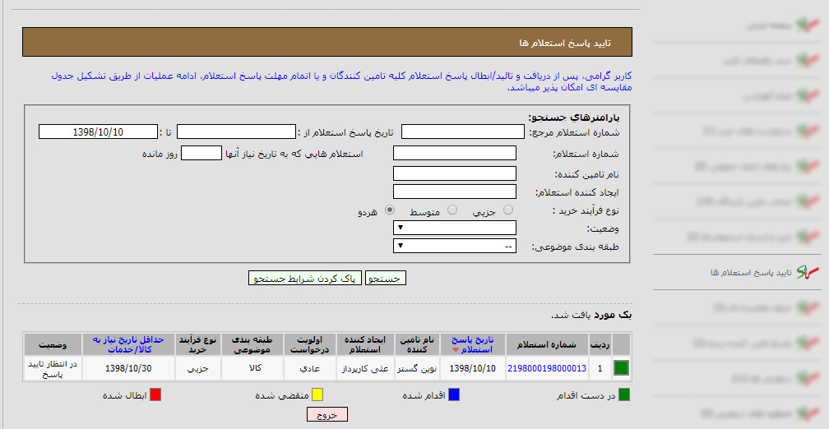
کارتـابل کارپرداز– تایید پاسـخ استعلام
تایید پاسخ استعلام ها
پس از ارسال پاسخ استعلام ها از سوی تامین کنندگان و پیش از تشکیل جدول مقایسه ای الزام است که پاسخ های دریافتی بررسی شده و تائید گردند.
بدین منظور، با انتخاب منوی تایید پاسخ استعلام ها، در کارتابل می توانید لیست کلیه پاسخ های دریافتی از سوی تامین کنندگان را مشاهده نمایید.
جهت تایید پاسخ استعلام بر روی لینک شماره استعلام کلیک نمایید.

Slide 35
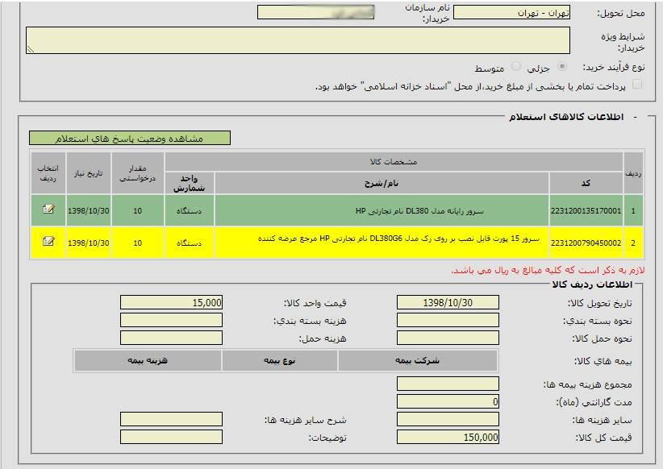
کارتـابل کارپرداز– تایید پاسـخ استعلام
مشاهده اطلاعات کالاهای استعلام
جهت مشاهده اطلاعات تکمیلی کالا توسط تامین کننده مورد نظر، با کلیک بر روی انتخاب ردیف هر کالا در انتهای جدول، می توانید اطلاعات قیمت و هزینه هایی که توسط تامین کننده ثبت شده است را مشاهده نمایید.

Slide 36
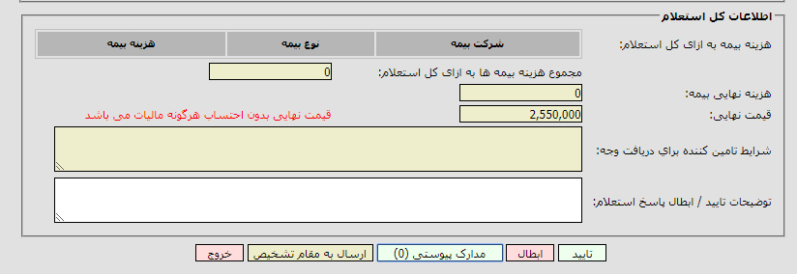
کارتـابل کارپرداز– تایید پاسـخ استعلام
مدارک پیوستی
در صورتی که مدارکی توسط تامین کننده برای شما ارسال شده باشد، با کلیک بر روی کلید مدارک پیوستی امکان مشاهده مدارک وجود دارد.
تایید پاسخ استعلام
در صورتی که اطلاعات مورد تایید است با ذکر توضیحات تایید پاسخ استعلام بر روی کلید تایید کلیک نمایید و سپس از طریق امضای الکترونیکی فرم را امضاء نمایید.

Slide 37
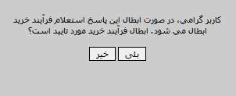
کارتـابل کارپرداز– تایید پاسـخ استعلام
ابطال پاسخ استعلام
در صورتی که اطلاعات مردود است با ذکر توضیحات ابطال پاسخ استعلام بر روی کلید ابطال کلیک نمایید و سپس از طریق امضای الکترونیکی فرم را امضاء نمایید.
ارسال به مقام تشخیص
در صورتی که مبلغ پاسخ استعلام دریافتی از سوی تامین کننده، بالاتر از سقف خرید جزئی باشد دکمه ارسال به مقام تشخیص فعال می گردد و تایید استعلام توسط مقام تشخیص انجام می گردد و فرآیند خرید از جزئی به متوسط تغییر خواهد کرد.

Slide 38
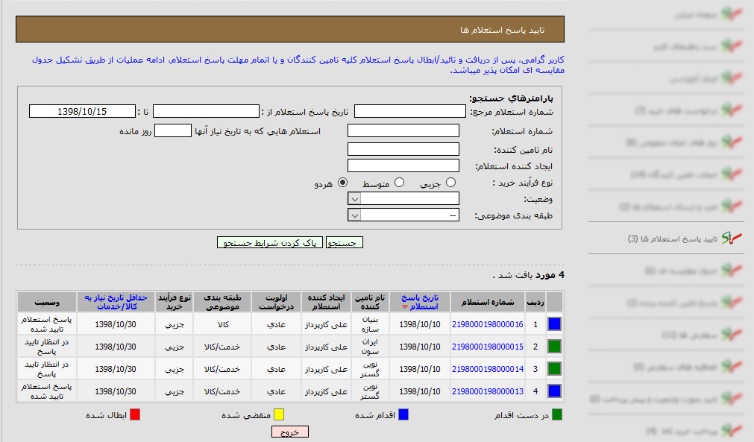
کارتـابل کارپرداز– تایید پاسـخ استعلام
تایید پاسخ استعلام ها
پس از تایید پاسخ استعلام ها وضعیت استعلام ها به (پاسخ استعلام تایید شده) تغییر خواهد کرد.
به همین ترتیب تمامی پاسخ های استعلام تامین کنندگان دیگر باید تعیین و تکلیف شوند.

Slide 39
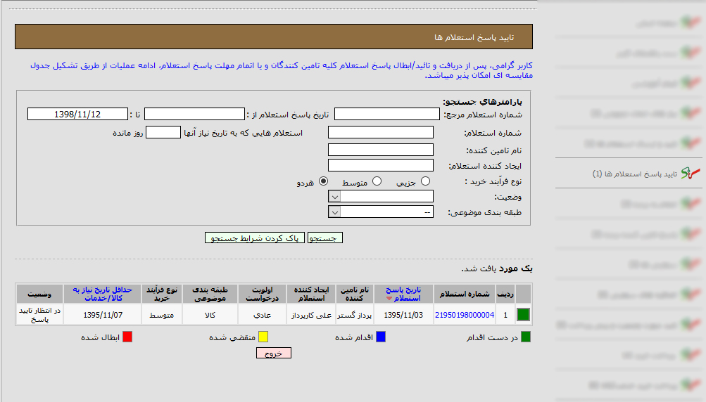
کارتابل مقام تشخیص– تایید پاسـخ استعلام
تایید پاسخ استعلام ها
پس از ارسال پاسخ استعلام ها از سوی تامین کنندگان و پیش از تشکیل جدول مقایسه ای توسط کارپرداز لازم است که پاسخ های دریافتی بررسی شده و تائید گردند.
بدین منظور، با انتخاب منوی تایید پاسخ استعلام ها، در کارتابل می توانید لیست کلیه پاسخ های دریافتی از سوی تامین کنندگان را مشاهده نمایید.
جهت تایید پاسخ استعلام بر روی لینک شماره استعلام کلیک نمایید.

Slide 40
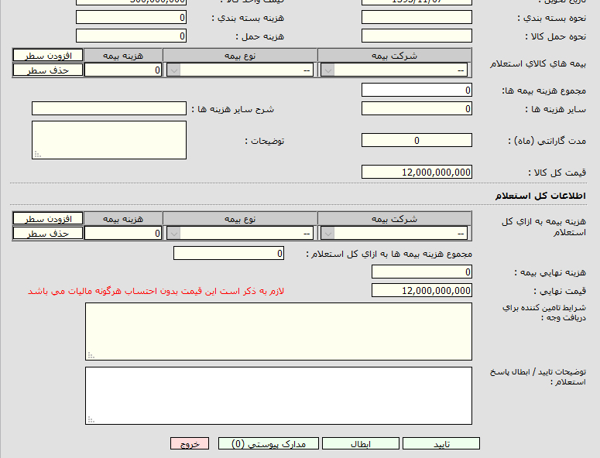
کارتابل مقام تشخیص– تایید پاسـخ استعلام
مدارک پیوستی
در صورتی که مدارکی توسط تامین کننده برای شما ارسال شده باشد، با کلیک بر روی کلید مدارک پیوستی امکان مشاهده مدارک وجود دارد.
تایید پاسخ استعلام
در صورتی که اطلاعات مورد تایید است بر روی کلید تایید کلیک نمایید و سپس از طریق امضای الکترونیکی فرم را امضاء نمایید.
ابطال پاسخ استعلام
در صورتی که اطلاعات مردود است با ذکر توضیحات ابطال پاسخ استعلام بر روی کلید ابطال کلیک نمایید و سپس از طریق امضای الکترونیکی فرم را امضاء نمایید.

Slide 41
جدول مقایسه ای و اعلام به برنده

Slide 42
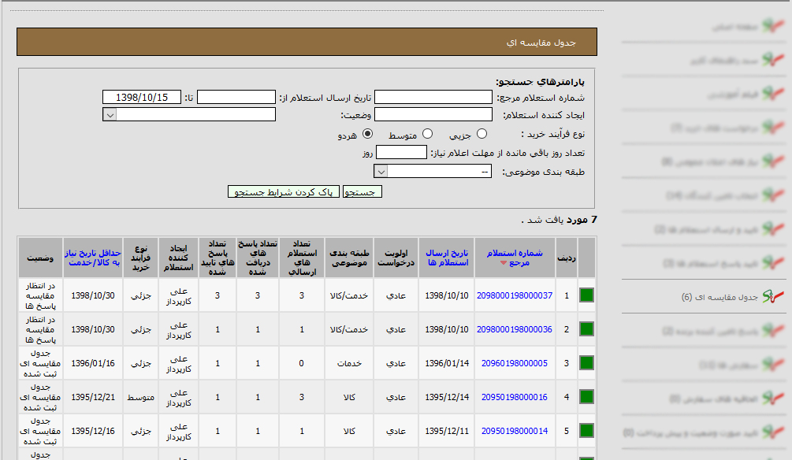
کارتـابل کارپرداز– جـدول مقایسـه ای
جدول مقایسه ای
پس از تعیین و تکلیف پاسخ های استعلام تامین کنندگان، یک ردیف در کارتابل جدول مقایسه ای با وضعیت (در انتظار مقایسه پاسخ ها) ایجاد می گردد.
جهت تشکیل جدول مقایسه ای و اعلام به برنده بر روی شماره استعلام مرجع کلیک نمایید.
*نکته : جدول مقايسه‏اي زماني تشکيل مي شود که يا زمان مقرر براي پاسخ به استعلام‏ها به اتمام رسيده باشد و يا کلیه تامين کنندگاني که از آنها استعلام شده است، به استعلام ها پاسخ داده باشند و پاسخ آنها تعیین و تکلیف شده باشد.
پارامترهای جستجو
همچنین می توانید با استفاده از پارامترهای جستجو، شماره استعلام مرجع خود را بیابید.

Slide 43
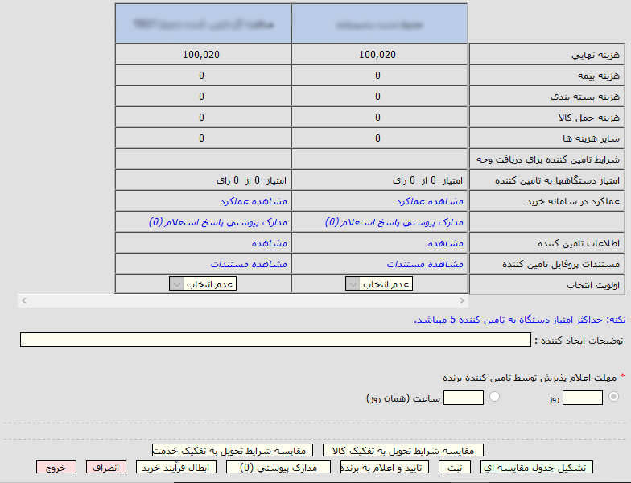
کارتـابل کارپرداز– جـدول مقایسـه ای
تشکیل جدول مقایسه ای
در فرم مربوطه با فشردن کلید تشکيل جدول مقايسه اي در پایین فرم، می توانید اقدام به تشکيل جدول و ايجاد شماره در فرم نماييد.

Slide 44
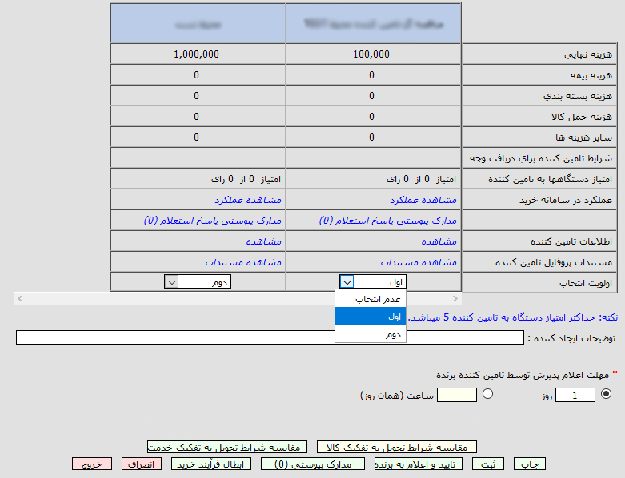
کارتـابل کارپرداز– جـدول مقایسـه ای
اولویت انتخاب
در سطر انتهایی جدول میانی فرم "جدول مقايسه اي" سطری را با عنوان اولويت انتخاب، مشاهده می نمایید که قادر به انتخاب و ثبت اولويت هر تامين کننده مطابق با تصمیم اتخاذ شده، از ليست مربوطه خواهید بود.
اولویت اول به عنوان برنده می باشد و اولویت دوم و ... به ترتیب انتخاب می شوند و در صورتی که به دلایلی برنده اول در مهلت زمانی تعیین شده اعلان آمادگی ننماید می توانید مجددا تاریخ را تمدید و ارسال نمایید.

Slide 45
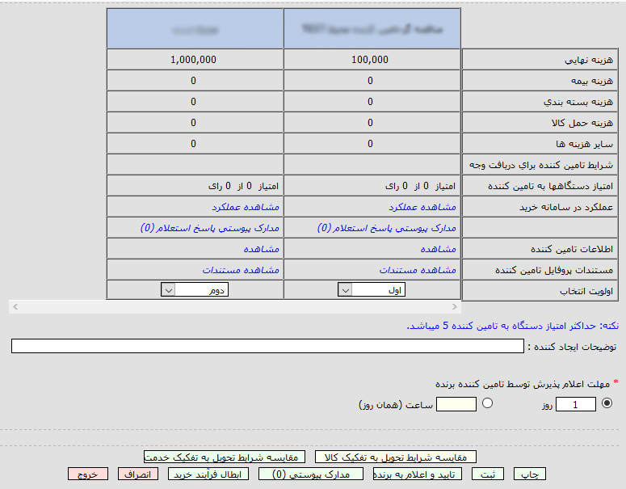
کارتـابل کارپـرداز– اعـلام به برنـده
مهلت اعلام پذیرش
در این قسمت مي بايست با تعيين (روز يا ساعت) مدت زمان مجاز براي پاسخ به فرم ( اعلام به برنده) توسط تامين کننده را تعيين نماييد و سپس بر روی کلید ثبت در انتهای صفحه کلیک نمایید.
تایید و اعلام به برنده
با کلیک بر روی کلید تایید و اعلام به برنده و با درج امضای الکترونیکی، نتیجه به تامین کننده برنده ارسال می گردد.
ابطال فرآیند خرید
در صورت لزوم مي توانید با فشردن کلید ابطال فرآيند خريد در انتهای فرم، کل فرآیند خرید را ابطال نمايید.

Slide 46
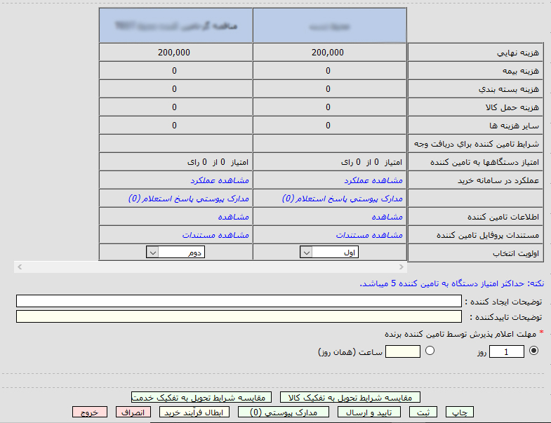
کارتـابل کارپـرداز– جدول مقایسـه ای
تایید و ارسال به مقام تشخیص
در صورتی که خرید از نوع متوسط باشد پس از تشکیل جدول مقایسه ای توسط کارپرداز، با کلیک بر روی کلید تایید و ارسال ادامه فرآیند جهت اعلام به برنده به کارتابل مقام تشخیص ارسال می گردد.

Slide 47
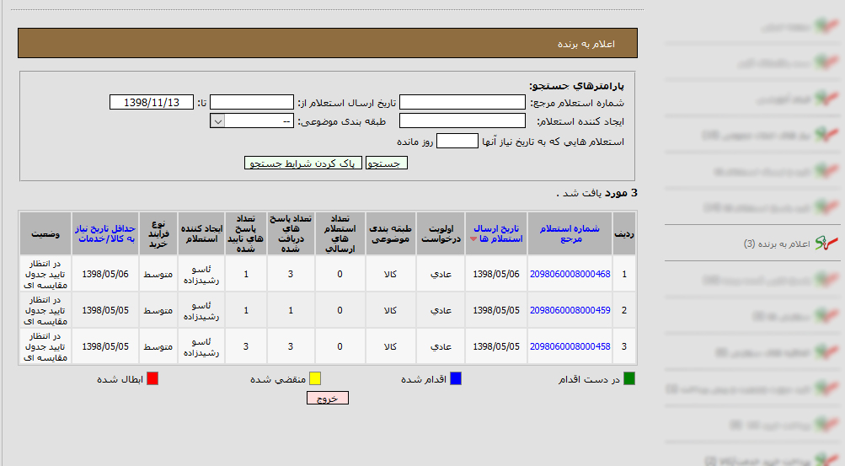
کارتابل مقـام تشخیص– اعلام به برنـده
اعلام به برنده
نتيجه تشكيل جدول مقايسه اي توسط كارپرداز جهت تاييد و اعلام به تامين كننده برنده در كارتابل مقام تشخیص، در منوی اعلام به برنده قابل مشاهده است.
با كليك نمودن بر روي هر رديف استعلام مرجع وارد فرم مربوطه خواهيد شد

Slide 48
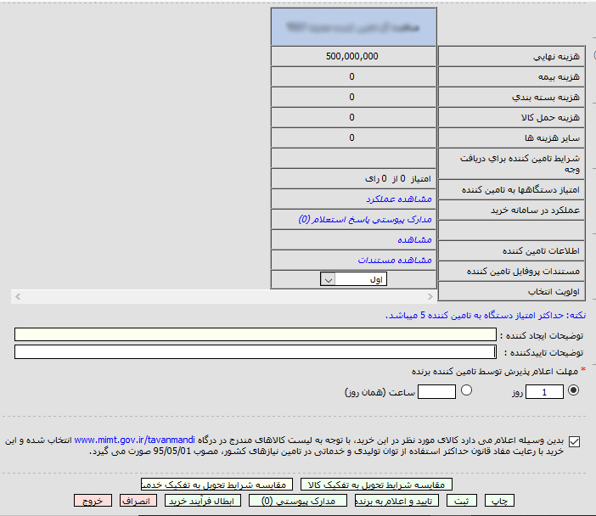
کارتابل مقـام تشخیص– اعلام به برنـده
مهلت اعلام پذیرش
در این قسمت مي بايست با تعيين (روز يا ساعت) مدت زمان مجاز براي پاسخ به فرم ( اعلام به برنده) توسط تامين کننده را تعيين نماييد و سپس بر روی کلید ثبت در انتهای صفحه کلیک نمایید.
تایید و اعلام به برنده
با انتخاب تیک گزینه قانون استفاده از توان تولیدی و خدماتی... و سپس کلیک بر روی کلید تایید و اعلام به برنده و با درج امضای الکترونیکی، نتیجه به تامین کننده برنده ارسال می گردد.
ابطال فرآیند خرید
در صورت لزوم مي توانید با فشردن کلید ابطال فرآيند خريد در انتهای فرم، کل فرآیند خرید را ابطال نمايید.

Slide 49
پاسخ تامین کننده برنده

Slide 50
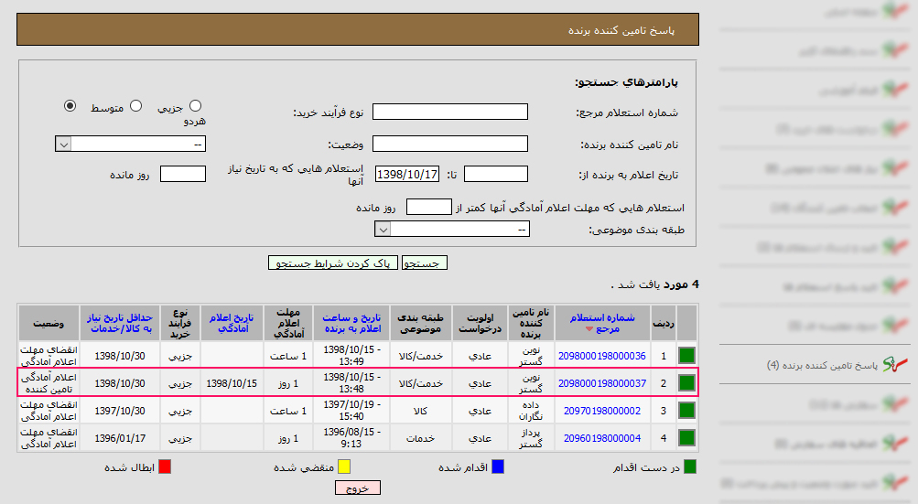
کارتابل کارپرداز– پاسخ تامین کننده برنده
اعلام آمادگی تامین کننده
در صورتی که تامین کننده برنده اعلام امادگی نماید، در کارتابل (پاسخ تامین کننده برنده) یک ردیف ایجاد می گردد.
با کلیک بر روی شماره استعلام مرجع، می توانید اقدام به ثبت فرم سفارش نمایید.

Slide 51
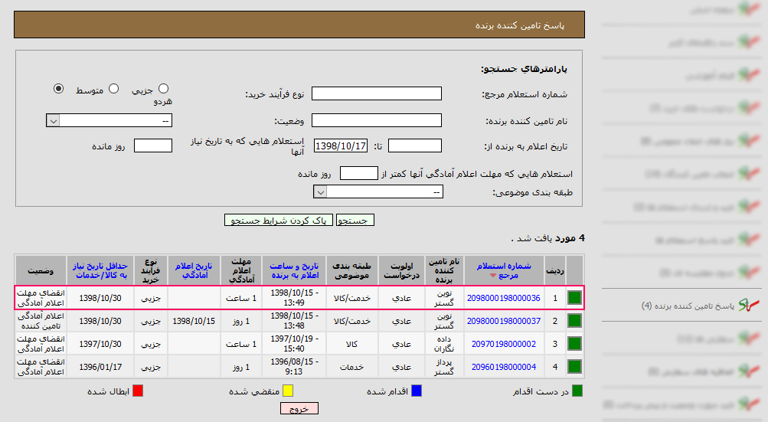
کارتابل کارپرداز– پاسخ تامین کننده برنده
انقضای مهلت اعلام آمادگی
در صورتی که تامین کننده برنده، طی مهلت تعیین شده جهت پذیرش برنده بودن اقدام ننماید، در کارتابل پاسخ تامین کننده برنده یک ردیف با وضعیت (انقضای مهلت اعلام آمادگی) ایجاد می گردد.
در صورت لزوم می توانید با کلیک بر روی شماره استعلام مرجع، اقدام به تمدید و ارسال مجدد نمایید.

Slide 52
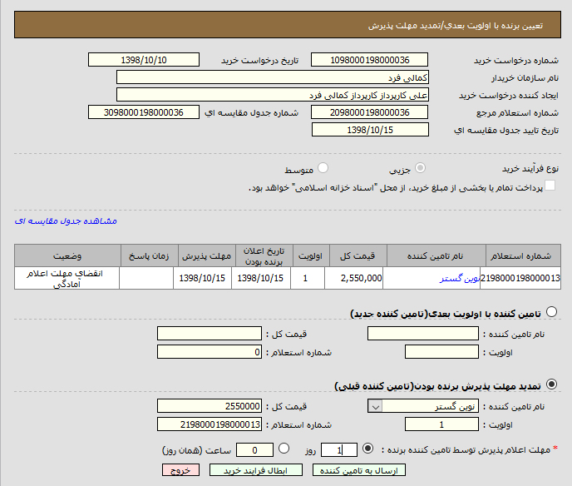
کارتابل کارپرداز– پاسخ تامین کننده برنده
تمدید مهلت پذیرش
در فرم مربوطه با انتخاب گزینه (تمدید مهلت پذیرش برنده بودن) و انتخاب نام تامین کننده برنده قبلی، می توانید مهلت اعلام پذیرش را به روز و یا به ساعت مشخص نمایید و جهت ارسال بر روی کلید ارسال به تامین کننده کلیک نمایید.
* نکته : در صورتی که خرید از نوع متوسط باشد و تامین کننده برنده، طی مهلت تعیین شده جهت پذیرش برنده بودن اقدام ننماید، در کارتابل مقام تشخیص و منوی پاسخ تامین کننده برنده یک ردیف با وضعیت (انقضای مهلت اعلام آمادگی) ایجاد می گردد که مقام تشخیص می تواند تمدید را انجام داده و به تامین کننده ارسال نماید.

Slide 53
سفارش خرید کالا

Slide 54
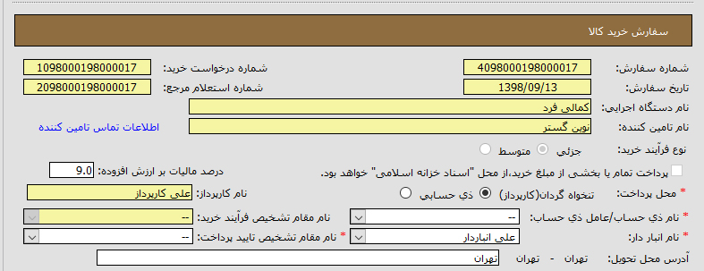
کارتـابل کارپرداز– سفـارش خرید کالا
ثبت سفارش
دراین فرم فیلدهای شماره سفارش، شماره درخواست خريد، تاریخ سفارش، شماره استعلام مرجع، نام دستگاه های اجرایی خریدار، نام تامين کننده، نوع فرآیند خرید و فیلد درصد مالیات بر ارزش افزوده خودکار توسط سیستم فراخوانی می شود.
اسناد خزانه اسلامی
در صورتی که این قسمت انتخاب شده باشد، به معنای آن می باشد که تمام یا بخشی از مبلغ خرید مقرر است که از (اسناد خزانه اسلامی) پرداخت گردد.

Slide 55
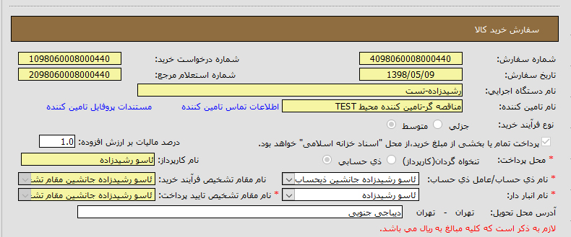
کارتـابل کارپرداز– سفـارش خرید کالا
فرآیند خرید جزئی
در سفارش هایی که فرآیند خرید آنها جزئی می باشد در صورتی که محل پرداخت را تنخواه گردان (کارپرداز) انتخاب نمایید، فقط انتخاب نام انباردار الزامی می باشد.
در صورت انتخاب محل پرداخت ذیحسابی، انتخاب نام انباردار و ذیحساب و مقام تشخیص تایید پرداخت الزامی میباشد.
فرآیند خرید متوسط
در سفارش هایی که فرآیند خرید آنها متوسط می باشد تنها امکان انتخاب محل پرداخت ذیحسابی وجود دارد و انتخاب نام انباردار و ذیحساب و مقام تشخیص تایید پرداخت الزامی میباشد.

Slide 56
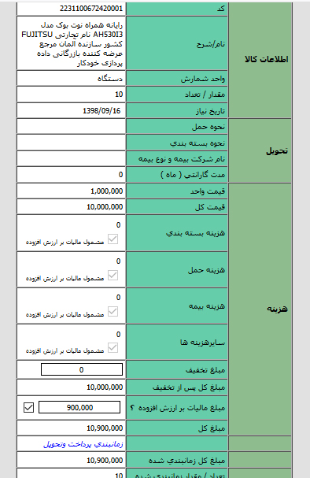
کارتـابل کارپرداز– سفـارش خرید کالا
اطلاعات کالا
در این قسمت اطلاعات کالای درخواستی و قیمت واحد و قیمت کل کالا قابل مشاهده می باشد.
در صورت آگاهی از مبلغ تخفیف مورد نظر تامین کننده، می توانید این مبلغ را نیز وارد نمایید.
مالیات بر ارزش افزوده
در صورت انتخاب چک باکس مالیات، توسط سیستم بر اساس مالیات ارزش افزوده مصوب دولت درسال جاری بصورت اتوماتیک محاسبه می شود و در صورتیکه چک باکس در حالت عدم انتخاب قرار گیرد برابر صفر می باشد.
زمانبندی پرداخت و تحویل
جهت ثبت زمانبندی پرداخت و تحویل بر روی لینک مربوطه کلیک نمایید.
این لینک پس از تکمیل اطلاعات فرم سفارش و با اولین کلیک بر روی کلید ثبت در انتهای صفحه، فعال می گردد.

Slide 57
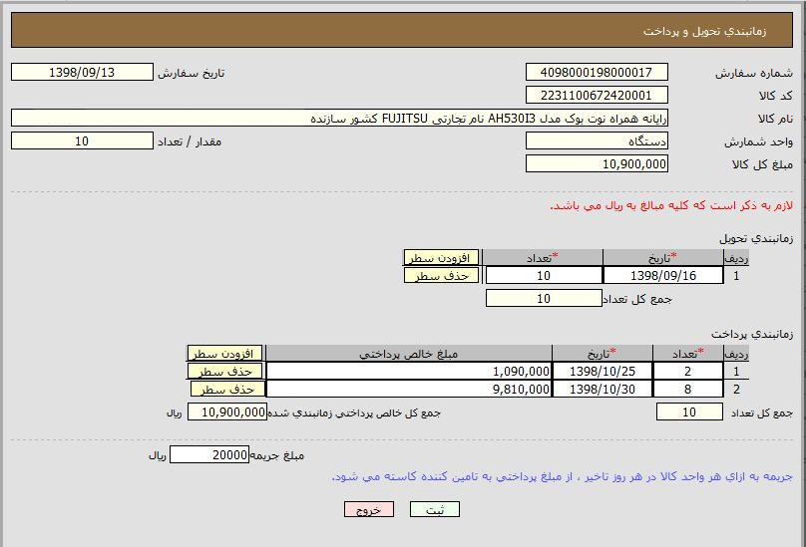
کارتـابل کارپرداز– سفـارش خرید کالا
زمانبندی تحویل
با کلیک بر روی کلید افزودن سطر می توانید تاریخ تحویل کالا و تعداد مورد نیاز در هر تحویل را ثبت نمایید.
زمانبندی پرداخت
در این قسمت می توانید فیلد های تاریخ پرداخت، مبلغ خالص پرداختی و تعداد کالایی که (پس از محقق شدن تحویل آن) به ازای آن پرداخت صورت می گیرد، تکمیل نمایید.
جمع کل مبالغ و تعداد برنامه ریزی شده در فرم زمانبندی پرداخت و تحویل، نباید بیشتر از مقدار درخواستی ثبت شده برای کالا باشد.
مبلغ جریمه
در صورت نیاز می توانید با تکمیل این فیلد، جریمه ای را بابت هر روز تاخیر ثبت نمایید.
پس از تکمیل اطلاعات بر روی کلید ثبت و خروج کلیک نمایید.

Slide 58
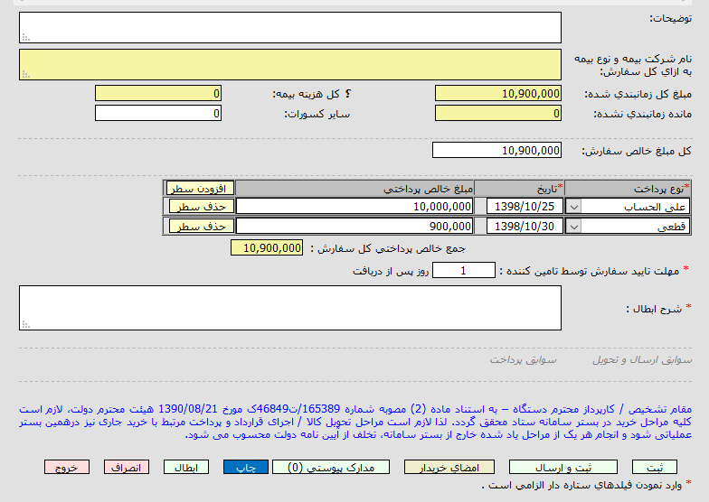
کارتـابل کارپرداز– سفـارش خرید کالا
سایر کسورات
در بخش انتهای فرم سفارش فیلد سایر کسورات نیز قابل ویرایش توسط کاربر می باشد.
نوع پرداخت
در صورتي که در این سفارش نیاز به پیش پرداخت، علی الحساب و یا پرداخت قطعی باشد با کلیک بر روی کلید افزودن سطر می توانید تاریخ و مبلغ خالص پرداختی را وارد نمایید.
چنانچه مایل به پرداخت قطعي کل سفارش بصورت يکجا باشيد، می توانید تاریخ و مبلغ مورد نظر خود را با عنوان پرداخت قطعی در این جدول مشخص و وارد نمایید.
مهلت تایید سفارش
تعداد روز مهلت تامین کننده برای تایید سفارش را در فیلد مهلت تایید سفارش توسط تامین کننده وارد نمایید.

Slide 59
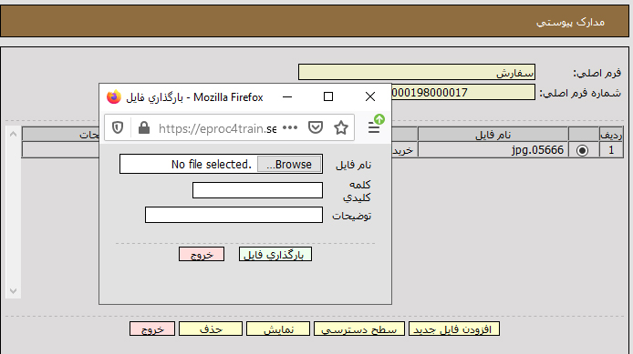
کارتـابل کارپرداز– سفـارش خرید کالا
مدارک پیوستی
درصورتی که در نظر داشته باشید مدارکی به سفارش پیوست نمایید و یا فایلی را برای تامین کننده ارسال نمایید، کافیست با انتخاب کلید مدارک پیوستی در انتهای فرم، اقدام به پیوست فایل نمایید.
ثبت و ارسال
با انتخاب کلید ثبت و ارسال، سفارش مذکور به کارتابل تامين کننده ارسال مي گردد.
* نکته : در صورتی که خرید متوسط باشد، با کلیک بر روی کلید ثبت و ارسال، سفارش به کارتابل مقام تشخیص ارسال می شود.

Slide 60
کارتابل مقام تشخیص– سفارش خرید کالا
ثبت و ارسال سفارش (مقام تشخیص)
در صورتی که خرید از نوع فرآیند متوسط باشد در کارتابل مقام تشخیص در فرم سفارش جهت ارسال سفارش به تامین کننده بر روی کلید ثبت و ارسال کلیک نمایید..

Slide 61
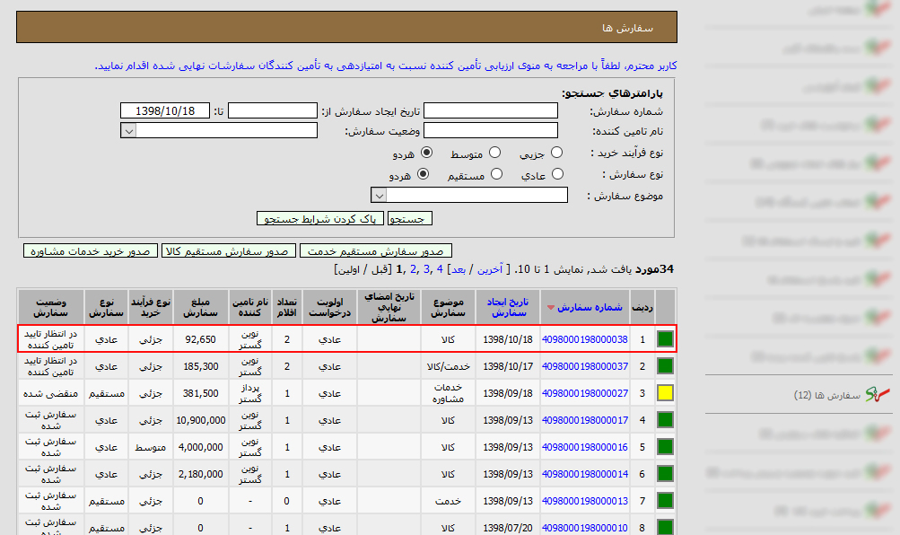
کارتـابل کارپرداز– سفـارش خرید کالا
وضعیت سفارش
پس از ارسال سفارش به تامین کننده، وضعیت سفارش در کارتابل سفارش ها به (در انتظار تایید تامین کننده) تغییر خواهد کرد.
در صورتی که خرید متوسط باشد، وضعیت سفارش به (در انتظار تایید مقام تشخیص) تغییر خواهد کرد.

Slide 62
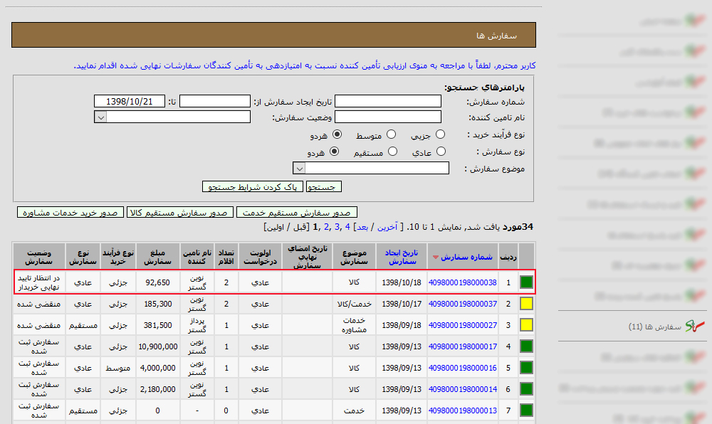
کارتـابل کارپرداز– سفـارش خرید کالا
تایید نهایی سفارش
پس از تایید سفارش توسط تامین کننده در کارتابل سفارش ها، وضعیت سفارش به (در انتظار تایید نهایی خریدار) تغییر خواهد کرد و امضای نهایی سفارش توسط کارپرداز انجام می شود.
* نکته : در صورتی که خرید از نوع متوسط باشد، امضای نهایی سفارش توسط مقام تشخیص انجام خواهد شد.
جهت امضا و تایید نهایی سفارش بر روی شماره سفارش کلیک نمایید.

Slide 63
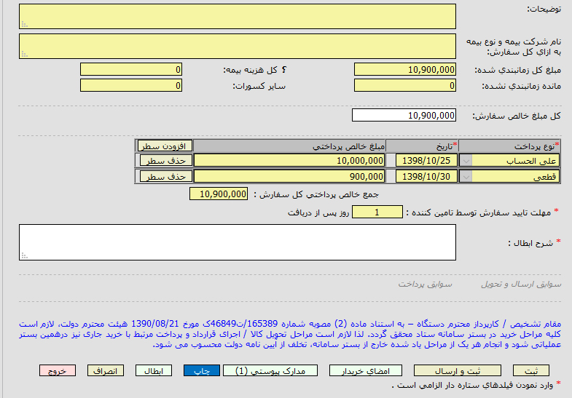
کارتـابل کارپرداز– سفـارش خرید کالا
امضا خریدار
جهت تایید نهایی سفارش بر روی کلید امضای خریدار کلیک نمایید و سپس توسط امضای الکترونیکی فرم سفارش را امضا نمایید.
* نکته : در صورتی که خرید از نوع متوسط باشد، امضای نهایی سفارش توسط مقام تشخیص انجام خواهد شد
ابطال
در صورتی که قصد ابطال سفارش را دارید با ذکر شرح ابطال، بر روی کلید ابطال کلیک نمایید.

Slide 64
کارتـابل کارپرداز– سفـارش خرید کالا
امضای خریدار
جهت تایید نهایی سفارش بر روی کلید امضای خریدار کلیک نمایید و سپس توسط امضای الکترونیکی فرم سفارش را امضا نمایید.
ابطال
در صورتی که قصد ابطال سفارش را دارید با ذکر شرح ابطال، بر روی کلید ابطال کلیک نمایید.

Slide 65
دریافـت کـالا

Slide 66
کارتـابل انبـاردار – دریافـت کالا
کالاهای دریافتی
پس از انجام عملیات دریافت کالا و صدور رسید در انبار، برای ثبت اطلاعات دریافت کالا می توانید به کارتابل "کالاهای دریافتی" وارد شوید.
در این کارتابل قادر به رویت جدول حاوی اطلاعات محموله های مربوط به سفارشات در مرحله دریافت کالا، می باشید.
پس از کلیک نمودن بر روی شماره سفارش در کارتابل (کالاهای دریافتی)، وارد فرم (ارسال و تحویل سفارش) مرتبط با آن سفارش خواهید شد.

Slide 67
کارتـابل انبـاردار – دریافـت کالا
مشاهده فرم سفارش
با کلیک نمودن بر روی لینک مشاهده فرم سفارش در این فرم، قادر خواهید بود جزئیات سفارش در زمانبندی تحویل کالا/کالاها را مشاهده نمایید.
مراحل ارسال و تحویل سفارش
در این جدول مراحل ارسال و تحویل سفارش نمایش داده شده است که در آن اطلاعات مراحل قبلی ارسال وتحویل کالا/کالاهای سفارش نمایش داده می شود و اطلاعات مرحله جاری دریافت نیز در ردیف جدیدی از آن ثبت می شود.
مشاهده آخرین وضعیت
با انتخاب هر ردیف از محموله های ارسال شده وکلیک بر روی گزینه جزئیات اطلاعات کالا قادر خواهید بود تا اطلاعات مربوط به کالا/کالاهای ارسالی در آن محموله را به تفکیک، در جدول (اطلاعات کالا) مشاهده نمایید.

Slide 68
کارتـابل انبـاردار – دریافـت کالا
اطلاعات تامین کننده
در قسمت اطلاعات تأمین کننده می‌توانید اطلاعات ثبت شده توسط تامین کننده در خصوص ارسال کالا را مشاهده نمایید ولی امکان ویرایش، برای شما وجود ندارد.
اطلاعات خریدار
جزئیات دریافت محموله را در جدول فوق و در بخش (اطلاعات خریدار) پس از دریافت کالا و صدور رسید انبار تکمیل نمائید.
شماره رسید انبار
تاریخ رسید انبار
تعداد دریافتی
تعداد تایید شده
تحویل گیرنده (لازم است صفحه کلید درحالت فارسی باشد)
ثبت اطلاعات
پس از تکمیل اطلاعات فوق در جدول مربوطه برروی کلید ثبت کلیک نمایید.

Slide 69
کارتـابل انبـاردار – دریافـت کالا
مدارک پیوستی
چنانچه مدارك مرتبطي براي تحویل کالا مانند رسید انبار و حواله تامین کننده و یا فاکتور و ... در قالب image و word داشته باشید، می توانید از این طريق در سامانه بارگذاري و پيوست فرم مربوطه نماييد.
همچنین در صورتی که تامین کننده مدارکی را پیوست نموده باشد می توانید از طریق این کلید اقدام به مشاهده مدارک پیوستی نمایید.
امضای انباردار
جهت تایید نهایی اطلاعات بر روی کلید امضای انباردار کلیک نمایید و سپس با گواهی امضای الکترونیکی اقدام به امضای فرم مربوطه نمایید.

Slide 70
پرداخت ها
پرداخت خرید کالا (ذیحسابی)
پرداخت خرید
کالا (کارپرداز)

Slide 71
کارتابل کارپرداز – پرداخت خرید کالا
پرداخت از محل تنخواه
یکی از روش پرداخت وجه خريد کالا از نوع جزئي، از محل تنخواه کارپرداز می باشد.
در این کارتابل پرداخت هایی که در وضعیت (در انتظار پرداخت وجه) قرار دارند و یا (در انتظار موعد پرداخت) قرار دارند نمایش داده می شوند.
جهت پرداخت بر روی لینک شماره پرداخت کلیک نمایید.

Slide 72
کارتابل کارپرداز – پرداخت خرید کالا
مستندات پروفایل تامین کننده
با کلیک بر روی این لینک می توان مستندات مربوط به پروفایل تامین کننده را مشاهده نمود.
مستندات مرتبط
می توانید مجموعه اي از مستندات ايجاد شده در فرآيند خريد که توسط مقامات مسئول فرآیند خرید، امضاي الکترونيکي شده است مشاهده نمایید.

Slide 73
کارتابل کارپرداز – پرداخت خرید کالا
شماره حساب تنخواه
جهت پرداخت ابتدا در قسمت شماره حساب تنخواه، می توانید تمام شماره حساب های فعال خود را مشاهده نموده، و حساب مورد نظر خود را انتخاب نمایید.
پرداخت الکترونیکی
يکي از روش های پرداخت (پرداخت الکترونيکي) می باشد. در صورتي که پرداخت الکترونيکي را انتخاب نماييد از میان کلیدهای موجود در فرم، گزینه پرداخت فعال خواهد شد و به درگاه پرداخت بانک متصل خواهید شد و با استفاده از اطلاعات کارت بانکی پرداخت اینترنتی انجام خواهد شد و مبلغ از حساب شما کسر و به حساب تامین کننده واریز خواهد شد.

Slide 74
کارتابل کارپرداز – پرداخت خرید کالا
شماره حساب تنخواه
جهت پرداخت ابتدا در قسمت شماره حساب تنخواه، می توانید تمام شماره حساب های فعال خود را مشاهده نموده، و حساب مورد نظر خود را انتخاب نمایید.
چک بانکی
در صورتی که تمایل دارید مبلغ را از طریق چک بانکی پرداخت نمایید بر روی کلید اطلاعات چک بانکی کلیک نمایید.

Slide 75
کارتابل کارپرداز – پرداخت خرید کالا
اطلاعات چک بانکی
در فرم مربوطه طلاعات درج شده بر روي چک بانکي باید در فرم مربوطه تکميل شوند.
این اطلاعات شامل : تاریخ چک ، شماره سریال و سری چک می باشد.
و در نهایت بر روی کلید ثبت کلیک نمایید.

Slide 76
کارتابل کارپرداز – پرداخت خرید کالا
بارگذاری تصویر چک
سپس فایل تصویر چک را بارگذاری نمایید و پس از بارگذاری، بر روی کلید ثبت چک کلیک نمایید.

Slide 77
کارتابل کارپرداز – پرداخت خرید کالا
اسناد خزانه اسلامی
در صورتی که تمام یا بخشی از مبلغ خرید از محل اسناد خزانه اسلامی باشد مي توان پرداخت را از طريق اسناد خزانه اسلامی انجام دهید، بدین منظور بر روی کلید اطلاعات اسناد خزانه اسلامی کلیک نمایید.

Slide 78
کارتابل کارپرداز – پرداخت خرید کالا
اطلاعات اسناد خزانه اسلامی
فيلدهاي اطلاعاتي در فرم مربوطه باید توسط کاربر تکميل شوند و پس از ثبت اطلاعات بر روی کلید ثبت کلیک نمایید.

Slide 79
کارتابل کارپرداز – پرداخت خرید کالا
بارگذاری تصویر گواهی اسناد خزانه
تصویر گواهی مربوط به اسناد خزانه را بارگذاری نمایید و سپس بر روی کلید ثبت گواهی اسناد خزانه اسلامی کلیک نمایید.

Slide 80
کارتابل کارپرداز – پرداخت خرید کالا
شماره حساب تنخواه
جهت پرداخت ابتدا در قسمت شماره حساب تنخواه، می توانید تمام شماره حساب های فعال خود را مشاهده نموده، و حساب مورد نظر خود را انتخاب نمایید.
حواله بانکی
در صورتیکه روش پرداخت، از طریق حواله بانکی باشد با کلیک برروی کلید اطلاعات حواله بانکی در قسمت نحوه پرداخت فرم اطلاعات حواله بانکی نمايش داده مي‏شود.

Slide 81
کارتابل کارپرداز – پرداخت خرید کالا
حواله بانکی
فیلدهایی که به رنگ سفید می باشند، باید توسط کاربر تکمیل گردند و پس از تکمیل اطلاعات بر روی کلید ثبت کلیک نمایید.

Slide 82
کارتابل کارپرداز – پرداخت خرید کالا
بارگذاری تصویر حواله بانکی
تصویر گواهی مربوط به حواله بانکی را بارگذاری نمایید و سپس بر روی کلید تحویل حواله بانکی کلیک نمایید.

Slide 83
کارتابل ذی حساب – پرداخت خرید کالا
پرداخت از محل ذی حسابی
در این کارتابل پرداخت هایی که در وضعیت (در انتظار تایید اول پرداخت) قرار دارند و یا (در انتظار موعد پرداخت) قرار دارند نمایش داده می شوند.
جهت پرداخت بر روی لینک شماره پرداخت کلیک نمایید.

Slide 84
کارتابل ذی حساب – پرداخت خرید کالا
مستندات پروفایل تامین کننده
با کلیک بر روی این لینک می توان مستندات مربوط به پروفایل تامین کننده را مشاهده نمود.
مستندات مرتبط
می توانید مجموعه اي از مستندات ايجاد شده در فرآيند خريد که توسط مقامات مسئول فرآیند خرید، امضاي الکترونيکي شده است مشاهده نمایید.

Slide 85
کارتابل ذی حساب – پرداخت خرید کالا
شماره حساب خریدار
جهت پرداخت ابتدا در قسمت شماره حساب خریدار، می توانید تمام شماره حساب های فعال خود را مشاهده نموده، و حساب مورد نظر خود را انتخاب نمایید.
پرداخت الکترونیکی
يکي از روش های پرداخت (پرداخت الکترونيکي) می باشد. در صورتي که پرداخت الکترونيکي را انتخاب نماييد پس از تایید صاحب امضای اول و دوم اقدام به پرداخت نمایید و به درگاه پرداخت بانک متصل خواهید شد و با استفاده از اطلاعات کارت بانکی پرداخت اینترنتی انجام خواهد شد و مبلغ از حساب شما کسر و به حساب تامین کننده واریز خواهد شد.

Slide 86
کارتابل ذی حساب – پرداخت خرید کالا
چک بانکی
در صورتی که تمایل دارید مبلغ را از طریق چک بانکی پرداخت نمایید بر روی کلید اطلاعات چک بانکی کلیک نمایید.
بارگذاری تصویر چک
سپس فایل تصویر چک را بارگذاری نمایید.

Slide 87
کارتابل ذی حساب – پرداخت خرید کالا
اطلاعات چک بانکی
در فرم مربوطه طلاعات درج شده بر روي چک بانکي باید در فرم مربوطه تکميل شوند.
این اطلاعات شامل : تاریخ چک ، شماره سریال و سری چک می باشد.
و در نهایت بر روی کلید ثبت کلیک نمایید.

Slide 88
کارتابل ذی حساب – پرداخت خرید کالا
اسناد خزانه اسلامی
در صورتی که تمام یا بخشی از مبلغ خرید از محل اسناد خزانه اسلامی باشد مي توان پرداخت را از طريق اسناد خزانه اسلامی انجام دهید، بدین منظور بر روی کلید اطلاعات اسناد خزانه اسلامی کلیک نمایید.
* نکته : در صورت نیاز به تائید سوم برای پرداخت، صاحب امضا سوم را انتخاب نمائید.
بارگذاری تصویر گواهی اسناد خزانه
تصویر گواهی مربوط به اسناد خزانه را بارگذاری نمایید.

Slide 89
کارتابل ذی حساب – پرداخت خرید کالا
اطلاعات اسناد خزانه اسلامی
فيلدهاي اطلاعاتي در فرم مربوطه باید توسط کاربر تکميل شوند و پس از ثبت اطلاعات بر روی کلید ثبت کلیک نمایید.

Slide 90
کارتابل ذی حساب – پرداخت خرید کالا
حواله بانکی
در صورتیکه روش پرداخت، از طریق حواله بانکی باشد با کلیک برروی کلید اطلاعات حواله بانکی در قسمت نحوه پرداخت فرم اطلاعات حواله بانکی نمايش داده مي‏شود.
بارگذاری تصویر حواله بانکی
تصویر گواهی مربوط به حواله بانکی را بارگذاری نمایید.

Slide 91
کارتابل ذی حساب – پرداخت خرید کالا
حواله بانکی
فیلدهایی که به رنگ سفید می باشند، باید توسط کاربر تکمیل گردند و پس از تکمیل اطلاعات بر روی کلید ثبت کلیک نمایید.

Slide 92
کارتابل ذی حساب – پرداخت خرید کالا
تایید اول پرداخت
برای تائید این پرداخت بر روی کلید تایید در انتهای فرم، کلیک نمایید و سپس توسط گواهی امضای الکترونیکی امضا نمایید.
پس از تایید پرداخت جاری، این ردیف پرداخت در کارتابل مقام تشخیص (برای تایید دوم) قابل مشاهده می باشد.
ابطال
در صورت نیاز به ابطال یک ردیف پرداخت، می توانید تا قبل از تایید اول، اقدام به ابطال پرداخت جاری نمایید.

Slide 93
کارتابل مقام تشخیص– پرداخت خرید کالا
پرداخت ها
در این کارتابل پرداخت هایی که در وضعیت (در انتظار تایید دوم پرداخت) قرار دارند نمایش داده می شوند.
جهت تایید دوم پرداخت بر روی لینک شماره پرداخت کلیک نمایید.

Slide 94
کارتابل مقام تشخیص– پرداخت خرید کالا
مستندات پروفایل تامین کننده
با کلیک بر روی این لینک می توان مستندات مربوط به پروفایل تامین کننده را مشاهده نمود.
مستندات مرتبط
می توانید مجموعه اي از مستندات ايجاد شده در فرآيند خريد که توسط مقامات مسئول فرآیند خرید، امضاي الکترونيکي شده است مشاهده نمایید.

Slide 95
کارتابل مقام تشخیص– پرداخت خرید کالا
چک بانکی
در این فرم می توانید مستندات خريد را بررسي نماييد و همچنین نحوه پرداخت و مستندات بارگذاری شده اعم از تصویر چک بانکی، حواله و اسناد خزانه را مشاهده و بررسی نمایید.
در نهايت با کلیک بر روی کلید های تایید و یا ابطال وضعیت پرداخت را مشخص نمایید.

Slide 96
کارتابل ذی حساب – پرداخت خرید کالا
پرداخت سفارش
پس از انجام تایید دوم پرداخت توسط مقام تشخیص، وضعیت پرداخت جاری به درانتظار پرداخت وجه تغییر می یابد.
با کلیک نمودن بر روی ردیف پرداختی که وضعیت آن در انتظار پرداخت وجه می‌باشد، وارد فرم (پرداخت سفارش) خواهید شد

Slide 97
کارتابل ذی حساب – پرداخت خرید کالا
ویرایش
در صورتی که در نظر داشته باشید، شماره حساب و یا نحوه پرداخت را ویرایش نمایید، با انتخاب کلید ویرایش، پرداخت به وضعیت در انتظار تایید اول تغییر می‌کند، سپس می‌توانید اطلاعات مورد نظر خود را ویرایش نمایید.
پرداخت وجه
در فرم مربوطه جهت پرداخت وجه کلیدهای (پرداخت-تحویل چک-تحویل اسناد خزانه-تحویل حواله بانکی) با توجه به نحوه پرداختی که مشخص نموده اید، فعال می گردند و جهت پرداخت بر روی آن کلیک نمایید.

Slide 98
الحـاقـیه سفـارش

Slide 99
کارتـابل کارپرداز– الحـاقیه سـفارش
الحاقیه سفارش
الحاقیه سفارش جهت اصلاح و يا افزودن متمم به فرم سفارش مورد استفاده قرار می گیرد. در صورتی که قصد ثبت الحاقیه برای سفارش را دارید بر روی کلید ثبت الحاقیه کلیک نمایید.
در صورت نیاز به تغییر مقادیر سفارش تا سقف حداکثر 25 درصد از مبلغ سفارش و کاهش مبلغ سفارش بدون محدودیت، کاربر می تواند از طریق کارتابل الحاقیه های سفارش اطلاعات مربوطه را ثبت نماید.
* نکته : در صورتیکه سفارشی هنوز به مرحله تایید و امضا نرسیده باشد، و کالا یا خدماتی ارسال شده ولی هنوز تایید نهایی نشده داشته باشد امکان ثبت الحاقیه جدید وجود نخواهد داشت.

Slide 100
کارتـابل کارپرداز– الحـاقیه سـفارش
الحاقیه سفارش
جهت ثبت الحاقیه ، در ابتدا نیاز به جستجو شماره سفارش مورد نیاز می باشد. بدین منظور با انتخاب کلید جستجو در فرم ( انتخاب سفارش جهت ثبت الحاقیه) اقدام نمایید سپس بر روی کلید ادامه کلیک نمایید.

Slide 101
کارتـابل کارپرداز– الحـاقیه سـفارش
الحاقیه سفارش
برای اصلاح یک سفارش درج عنوان الحاقیه و شرح دلایل الحاقیه اجباری می‌باشد.

Slide 102
کارتـابل کارپرداز– الحـاقیه سـفارش
خدمت/کالاهای سفارش
در جدول فوق امکان تغییر مقدار/تعداد و سایر هزینه ها و مبلغ تخفیف و مالیات بر ارزش افزوده وجود دارد.

Slide 103
کارتـابل کارپرداز– الحـاقیه سـفارش
خدمت/کالاهای سفارش
در صورت تغییر تعداد/مقدار خدمت/کالاها، می بایست در زمانبندی خدمت و زمانبندی کالا تغییرات فوق اعمال گردد.

Slide 104
کارتـابل کارپرداز– الحـاقیه سـفارش
خدمت/کالاهای سفارش
در صورت تغییر تعداد/مقدار خدمت/کالاها، می بایست در زمانبندی خدمت و زمانبندی کالا تغییرات فوق اعمال گردد.

Slide 105
کارتـابل کارپرداز– الحـاقیه سـفارش
خدمت/کالاهای سفارش
در صورت تغییر تعداد/مقدار خدمت/کالاها، می بایست در زمانبندی خدمت و زمانبندی کالا تغییرات فوق اعمال گردد.

Slide 106
کارتـابل کارپرداز– الحـاقیه سـفارش
مهلت تایید الحاقیه سفارش
مهلت تایید الحاقیه سفارش توسط تامین کننده را مشخص نمایید.
ثبت و ارسال الحاقیه
پس از تکمیل اطلاعات فرم الحاقیه، جهت ارسال فرم به تامین کننده بر روی کلید ثبت و ارسال کلیک نمایید.
در صورتی که نوع فرآیند خرید متوسط باشد پس از ثبت و ارسال، فرم مربوطه جهت بررسی به مقام تشخیص ارسال می شود.
لغو الحاقیه
در صورت عدم تمايل به الحاقیه، مي توانيد بعد از تکمیل قسمت شرح لغو با کليک بر روي لغو الحاقیه، الحاقیه مورد نظر را لغو نمایید.

Slide 107
کارتـابل کارپرداز– الحـاقیه سـفارش
الحاقیه های سفارش
پس از تایید فرم الحاقیه سفارش توسط تامین کننده، در کارتابل الحاقیه های سفارش وضعیت الحاقیه به (در انتظار امضای الحاقیه توسط خریدار) تغییر می نماید.
جهت تایید و امضای نهایی بر روی آیکون موجود درستون (تکمیل/بررسی الحاقیه) کلیک نمایید.

Slide 108
کارتـابل کارپرداز– الحـاقیه سـفارش
امضا خریدار
جهت تایید نهایی الحاقیه بر روی کلید امضا خریدار کلیک نمایید و سپس با استفاده از گواهی امضای الکترونیکی اقدام به امضا فرم نمایید.

Slide 109
کارتابل مقـام تشخیص– الحاقیه سـفارش
الحاقیه های سفارش
در کارتابل مقام تشخیص جهت بررسی و ارسال الحاقیه سفارش به تامین کننده، در منوی الحاقیه های سفارش بر روی آیکون مربوطه در ستون (تکمیل/بررسی الحاقیه) کلیک نمایید.

Slide 110
کارتابل مقـام تشخیص– الحاقیه سـفارش
الحاقیه های سفارش
پس از ثبت و ارسال الحاقیه توسط کارپرداز، مقام تشخیص اطلاعات الحاقیه سفارش را مشاهده نموده و می تواند شخصا اطلاعات الحاقیه سفارش را ويرايش كند و یا جهت ويرايش به کارپرداز ارسال نماید.
تغییرات سفارش در الحاقیه جاری
با کلیک بر روی لینک مربوطه امکان مشاهده اصلاحات انجام شده در فرم سفارش وجود دارد.

Slide 111
کارتابل مقـام تشخیص– الحاقیه سـفارش
تغییرات الحاقیه سفارش
در فرم مربوطه امکان مشاهده تغییرات اصلاح شده در فرم سفارش فراهم می گردد.

Slide 112
کارتابل مقـام تشخیص– الحاقیه سـفارش
خدمت/کالاهای سفارش
در جدول فوق امکان تغییر مقدار/تعداد و سایر هزینه ها و مبلغ تخفیف و مالیات بر ارزش افزوده وجود دارد.
در صورت اعمال تغییرات در فرم، جهت ثبت اطلاعات بر روی کلید ثبت در انتهای فرم کلیک نمایید.

Slide 113
کارتابل مقـام تشخیص– الحاقیه سـفارش
خدمت/کالاهای سفارش
در صورت تغییر تعداد/مقدار خدمت/کالاها، می بایست در زمانبندی خدمت و زمانبندی کالا تغییرات فوق اعمال گردد.

Slide 114
کارتابل مقـام تشخیص– الحاقیه سـفارش
خدمت/کالاهای سفارش
در صورت تغییر تعداد/مقدار خدمت/کالاها، می بایست در زمانبندی خدمت و زمانبندی کالا تغییرات فوق اعمال گردد.

Slide 115
کارتابل مقـام تشخیص– الحاقیه سـفارش
خدمت/کالاهای سفارش
در صورت تغییر تعداد/مقدار خدمت/کالاها، می بایست در زمانبندی خدمت و زمانبندی کالا تغییرات فوق اعمال گردد.

Slide 116
کارتابل مقـام تشخیص– الحاقیه سـفارش
مهلت تایید الحاقیه سفارش
مهلت تایید الحاقیه سفارش توسط تامین کننده را مشخص نمایید.
ثبت و ارسال الحاقیه
در صورت تایید اطلاعات فرم، جهت ارسال به تامین کننده بر روی کلید ثبت و ارسال کلیک نمایید.
ارسال جهت ویرایش
در صورتی که نیاز به ویرایش الحاقیه باشد مقام تشخیص با کلیک بر روی کلید ارسال جهت ویرایش، الحاقیه را به کارپرداز ارسال می نماید. لازم به ذکر است مقام تشخیص ، شخصا امکان ویرایش الحاقیه را نیز دارد.
لغو الحاقیه
در صورت عدم تمايل به الحاقیه، مي توانيد بعد از تکمیل قسمت شرح لغو با کليک بر روي لغو الحاقیه، الحاقیه مورد نظر را لغو نمایید.

Slide 117
کارتابل مقـام تشخیص– الحاقیه سـفارش
الحاقیه های سفارش
پس از تایید فرم الحاقیه سفارش توسط تامین کننده، در کارتابل الحاقیه های سفارش وضعیت الحاقیه به (در انتظار امضای الحاقیه توسط خریدار) تغییر می نماید.
جهت تایید و امضای نهایی بر روی آیکون موجود درستون (تکمیل/بررسی الحاقیه) کلیک نمایید.

Slide 118
کارتابل مقـام تشخیص– الحاقیه سـفارش
امضا خریدار
جهت تایید نهایی الحاقیه بر روی کلید امضا خریدار کلیک نمایید و سپس با استفاده از گواهی امضای الکترونیکی اقدام به امضا فرم نمایید.

Slide 119
ارزیـابی تامیـن کننده

Slide 120
کارتابل کارپرداز– ارزیابی تامین کننده
ارزیابی تامین کننده
اگر سفارش از نوع جزئی باشد، کارپرداز مسئول ارزیابی تامین کننده است و فرم ارزیابی را مشاهده می کند و در صورتی که سفارش از نوع متوسط باشد، مقام تشخیص در کارتابل خود مسئول ارزیابی تامین کننده است و فرم ارزیابی را مشاهده می کند.
(توضیحات این فرم در کارتابل مقام تشخیص و کارپرداز یکسان می باشد.)
با کليک بر روی کلید مشاهده در هر ردیف جدول، مي توانید فرم (ارزیابی تامین کننده) متناظر با آن سفارش را مشاهده نماييد.
شماره سفارش
با کلیک بر روی لینک شماره سفارش می توانید فرم سفارش را مشاهده نمایید.

Slide 121
کارتابل کارپرداز– ارزیابی تامین کننده
ارزیابی تامین کننده
در ستون امتیاز مقادیر 1 تا 5 برای ارزیابی تامین کننده وجود دارد. مقدار دهی ستون امتیاز برای ارزیابی تامین کننده اجباری است. در صورت انتخاب مقدار کمتر و مساوی عدد 3 مقدار دهی ستون توضیحات الزامی است.
ثبت و تایید نهایی
جهت تایید اطلاعات فرم، بر روی کلید ثبت کلیک نمایید و سپس بر روی کلید تایید نهایی کلیک نمایید و سپس توسط امضای الکترونیکی اقدام به امضای فرم مربوطه نمایید.

Slide 122
گزارش ها

Slide 123
کارتـابل کارپـرداز– گزارش ها
فهرست گزارش ها
با کلیک نمودن بر کارتابل گزارش­ها، می توانید فهرست گزارش ها را مشاهده نمایید. می توانید گزارشی قابل چاپ از تامین کنندگان کالا و اطلاعات مرتبط با آن ها یا کالاهای قابل ارائه توسط تامین کنندگان و جزئیات مربوط به این کالاها و وضعیت درخواست خرید های ایجاد شده، تهیه نمائید.

Slide 124
کارتـابل کارپـرداز– گزارش ها
گزارش کالاهای ثبت شده تامین کنندگان
در این گزارش می توانید بر اساس پارامترهایی که وجود دارد گزارش خود را تهیه نمائید.
کاتالوگ
فهرست فوق حاوی دو لینک نمایشی کاتالوگ و تامین کنندگان ثبت شده کالا می باشد که با کلیک نمودن بر هر یک از لینک ها، کاتالوگ الکترونیکی کالا و اطلاعات کلیه تامین کنندگانی که کالای انتخابی شما را ثبت نموده اند، نمایش داده می شود.

Slide 125
کارتـابل کارپـرداز– گزارش ها
گزارش کالاهای ثبت شده تامین کنندگان
در این گزارش می توانید بر اساس پارامترهایی که وجود دارد گزارش خود را تهیه نمائید.
کاتالوگ
فهرست فوق حاوی دو لینک نمایشی کاتالوگ و تامین کنندگان ثبت شده کالا می باشد که با کلیک نمودن بر هر یک از لینک ها، کاتالوگ الکترونیکی کالا و اطلاعات کلیه تامین کنندگانی که کالای انتخابی شما را ثبت نموده اند، نمایش داده می شود.

Slide 126
کارتـابل کارپـرداز– گزارش ها
گزارش وضعیت درخواست های خرید
در این گزارش می توانید بر اساس پارامترهایی که وجود دارد گزارش خود را تهیه نمائید.
جزئیات درخواست خرید
پس از کلیک نمودن بر روی کلید نمایش گزارش، جهت کسب اطلاعات بیشتر از جزئیات درخواست خرید می توانید بر روی لینک جزئیات درخواست کلیک نمائید.

Slide 127
کارتـابل کارپـرداز– گزارش ها
جزئیات درخواست خرید
نوع سفارش در این فرم دارای مقدار عادی یا مستقیم می باشد،که در سفارش عادی، نوع سفارش به صورت عادی و در سفارش مستقیم به صورت مستقیم به صورت سیستمی فراخوانی می شود.

Slide 128
کارتـابل مقـام تشـخیص– گزارش ها
فهرست گزارش ها
با کلیک نمودن بر کارتابل گزارش­ها، می توانید فهرست گزارش ها را مشاهده نمایید. می توانید گزارشی قابل چاپ از تامین کنندگان کالا و اطلاعات مرتبط با آن ها یا کالاهای قابل ارائه توسط تامین کنندگان و جزئیات مربوط به این کالاها و وضعیت درخواست خرید های ایجاد شده، و وضعیت پرداخت ها را مشاهده نمائید.

Slide 129
کارتـابل مقـام تشـخیص– گزارش ها
گزارش کالاهای ثبت شده تامین کنندگان
در این گزارش می توانید بر اساس پارامترهایی که وجود دارد گزارش خود را تهیه نمائید.
کاتالوگ
فهرست فوق حاوی دو لینک نمایشی کاتالوگ و تامین کنندگان ثبت شده کالا می باشد که با کلیک نمودن بر هر یک از لینک ها، کاتالوگ الکترونیکی کالا و اطلاعات کلیه تامین کنندگانی که کالای انتخابی شما را ثبت نموده اند، نمایش داده می شود.

Slide 130
کارتـابل مقـام تشـخیص– گزارش ها
گزارش کالاهای ثبت شده تامین کنندگان
در این گزارش می توانید بر اساس پارامترهایی که وجود دارد گزارش خود را تهیه نمائید.
کاتالوگ
فهرست فوق حاوی دو لینک نمایشی کاتالوگ و تامین کنندگان ثبت شده کالا می باشد که با کلیک نمودن بر هر یک از لینک ها، کاتالوگ الکترونیکی کالا و اطلاعات کلیه تامین کنندگانی که کالای انتخابی شما را ثبت نموده اند، نمایش داده می شود.

Slide 131
کارتـابل مقـام تشـخیص– گزارش ها
گزارش وضعیت درخواست های خرید
در این گزارش می توانید بر اساس پارامترهایی که وجود دارد گزارش خود را تهیه نمائید.
جزئیات درخواست خرید
پس از کلیک نمودن بر روی کلید نمایش گزارش، جهت کسب اطلاعات بیشتر از جزئیات درخواست خرید می توانید بر روی لینک جزئیات درخواست کلیک نمائید.

Slide 132
کارتـابل مقـام تشـخیص– گزارش ها
جزئیات درخواست خرید
نوع سفارش در این فرم دارای مقدار عادی یا مستقیم می باشد،که در سفارش عادی، نوع سفارش به صورت عادی و در سفارش مستقیم به صورت مستقیم به صورت سیستمی فراخوانی می شود.

Slide 133
کارتـابل مقـام تشـخیص– گزارش ها
گزارش وضعیت پرداخت ها
لیست پرداخت های الکترونیکی که تراکنش مربوط به آنها موفق بوده است و یا پرداخت هایی که به صورت چک بانکی، اسناد خزانه اسلامی و حواله بانکی انجام شده است، نمایش داده می شود.
با کلیک بر روی لینک شماره پرداخت، صفحه پرداخت های سفارش نمایش داده می شود.

Slide 134
کارتـابل مقـام تشـخیص– گزارش ها
پرداخت های سفارش
فرم پرداخت های سفارش و اطلاعات سفارش و مستندات مرتبط قابل مشاهده است.

Slide 135
کارتـابل مقـام تشـخیص– گزارش ها
گزارش وضعیت پرداخت ها
با انتخاب کلید بازگشت، می‌توانید مجدد به فرم گزارش پرداخت های موفق بازگردید، با کلیک نمودن بر روی کلید خروج ، به صفحه اصلی کارتابل خود منتقل می‏شوید.

